Slide 1
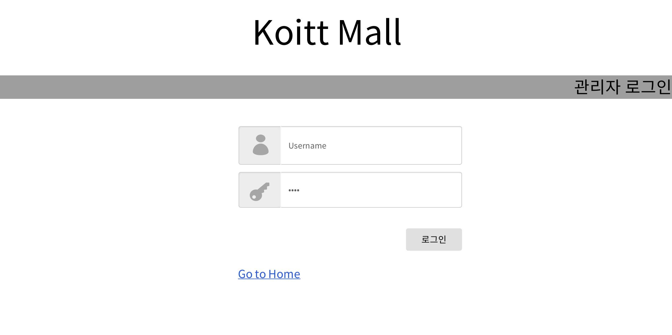
화면 정의서 – 관리자

Slide 2
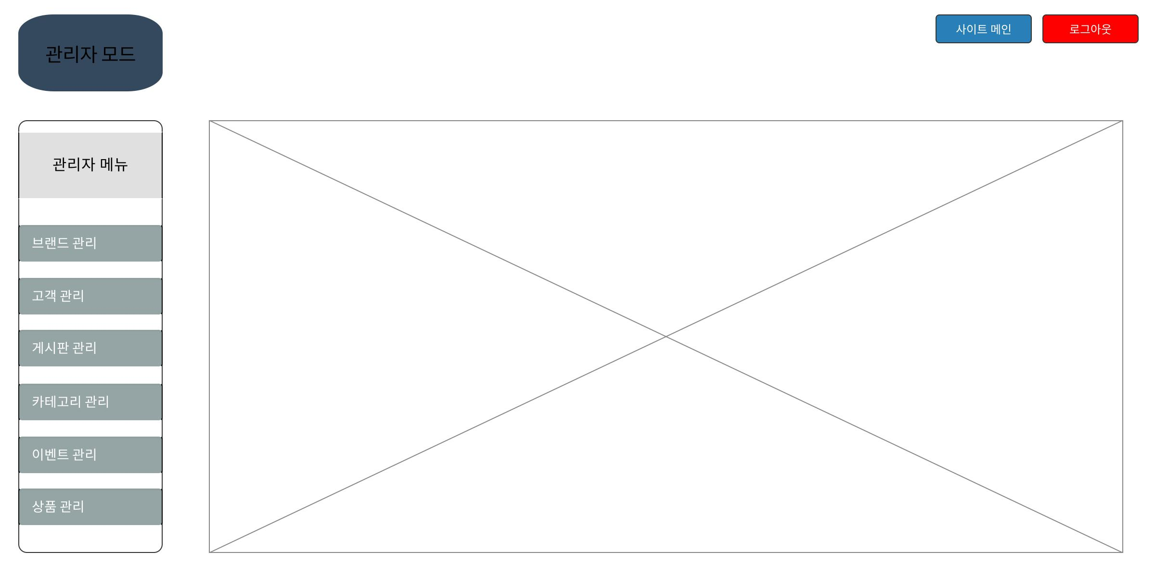
화면 정의서 – 관리자

Slide 3
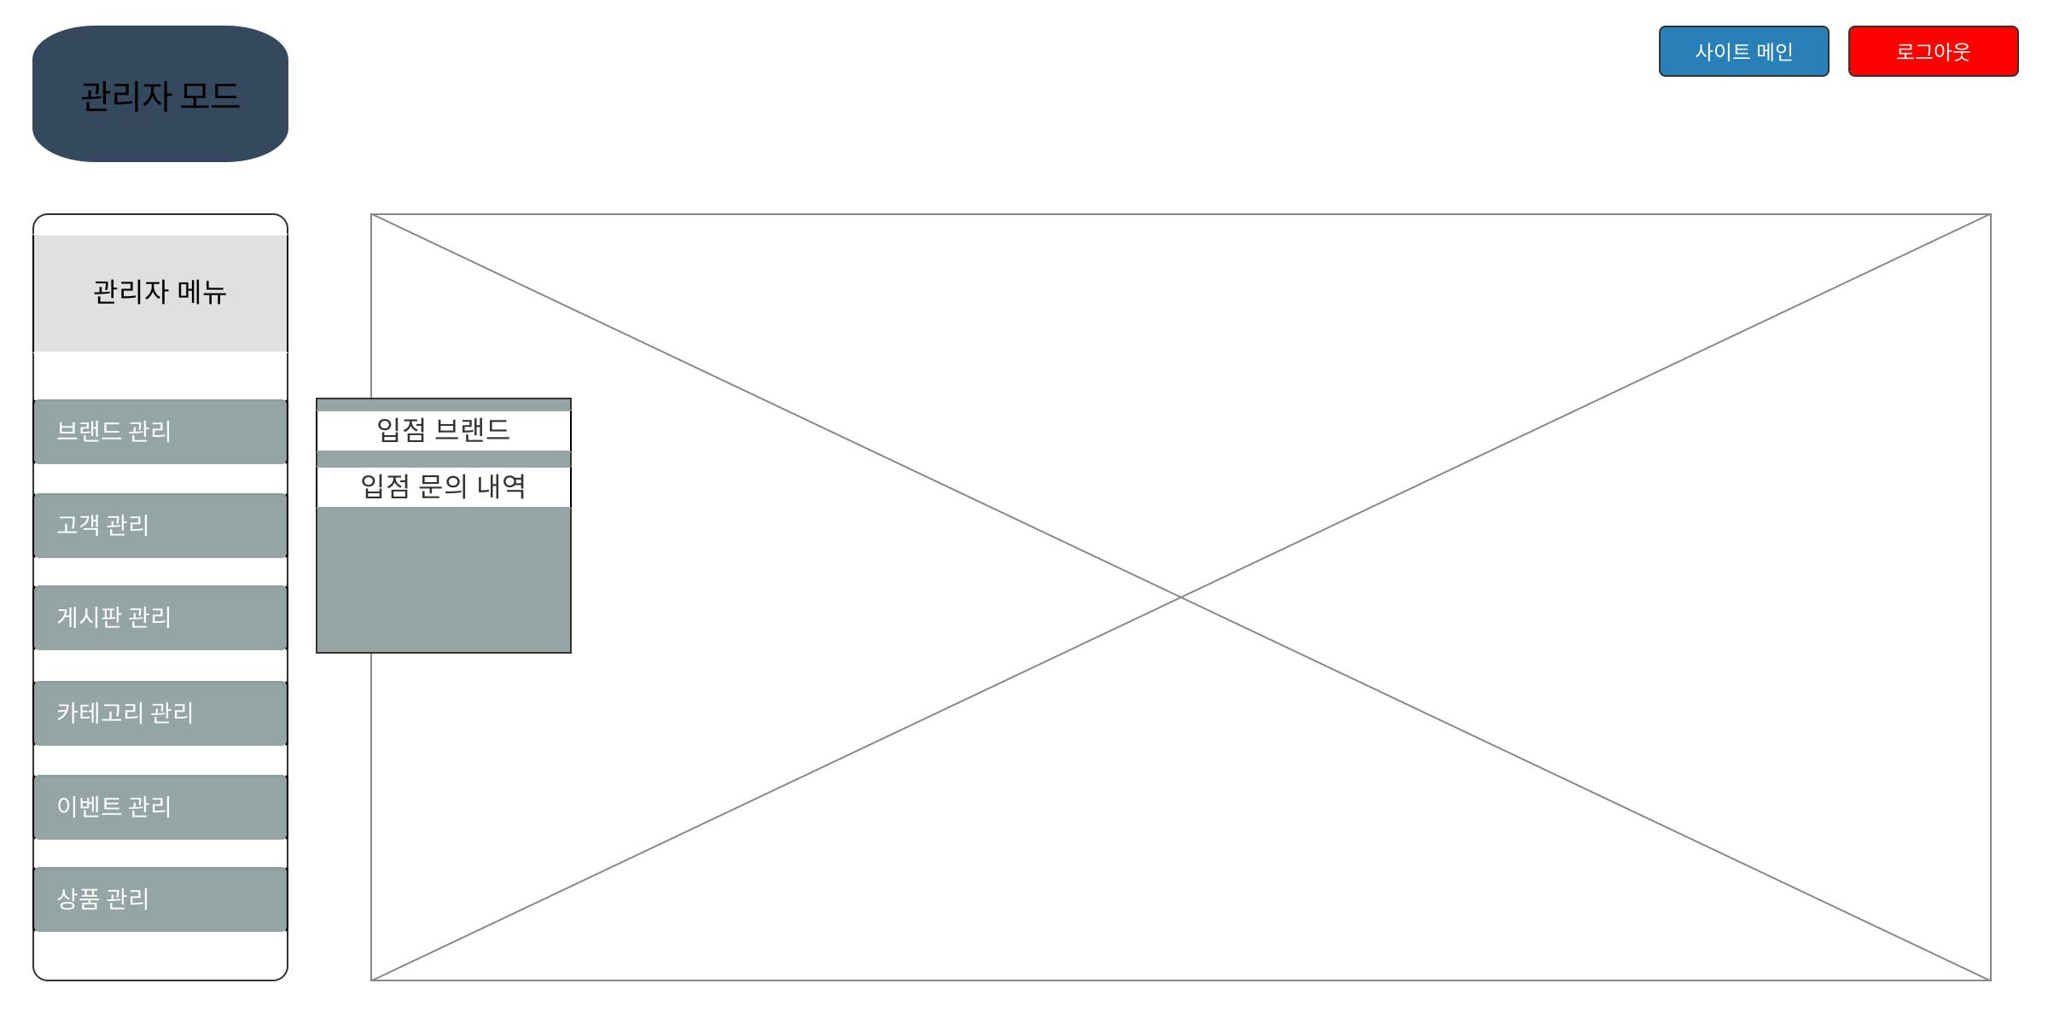
화면 정의서 – 관리자

Slide 4
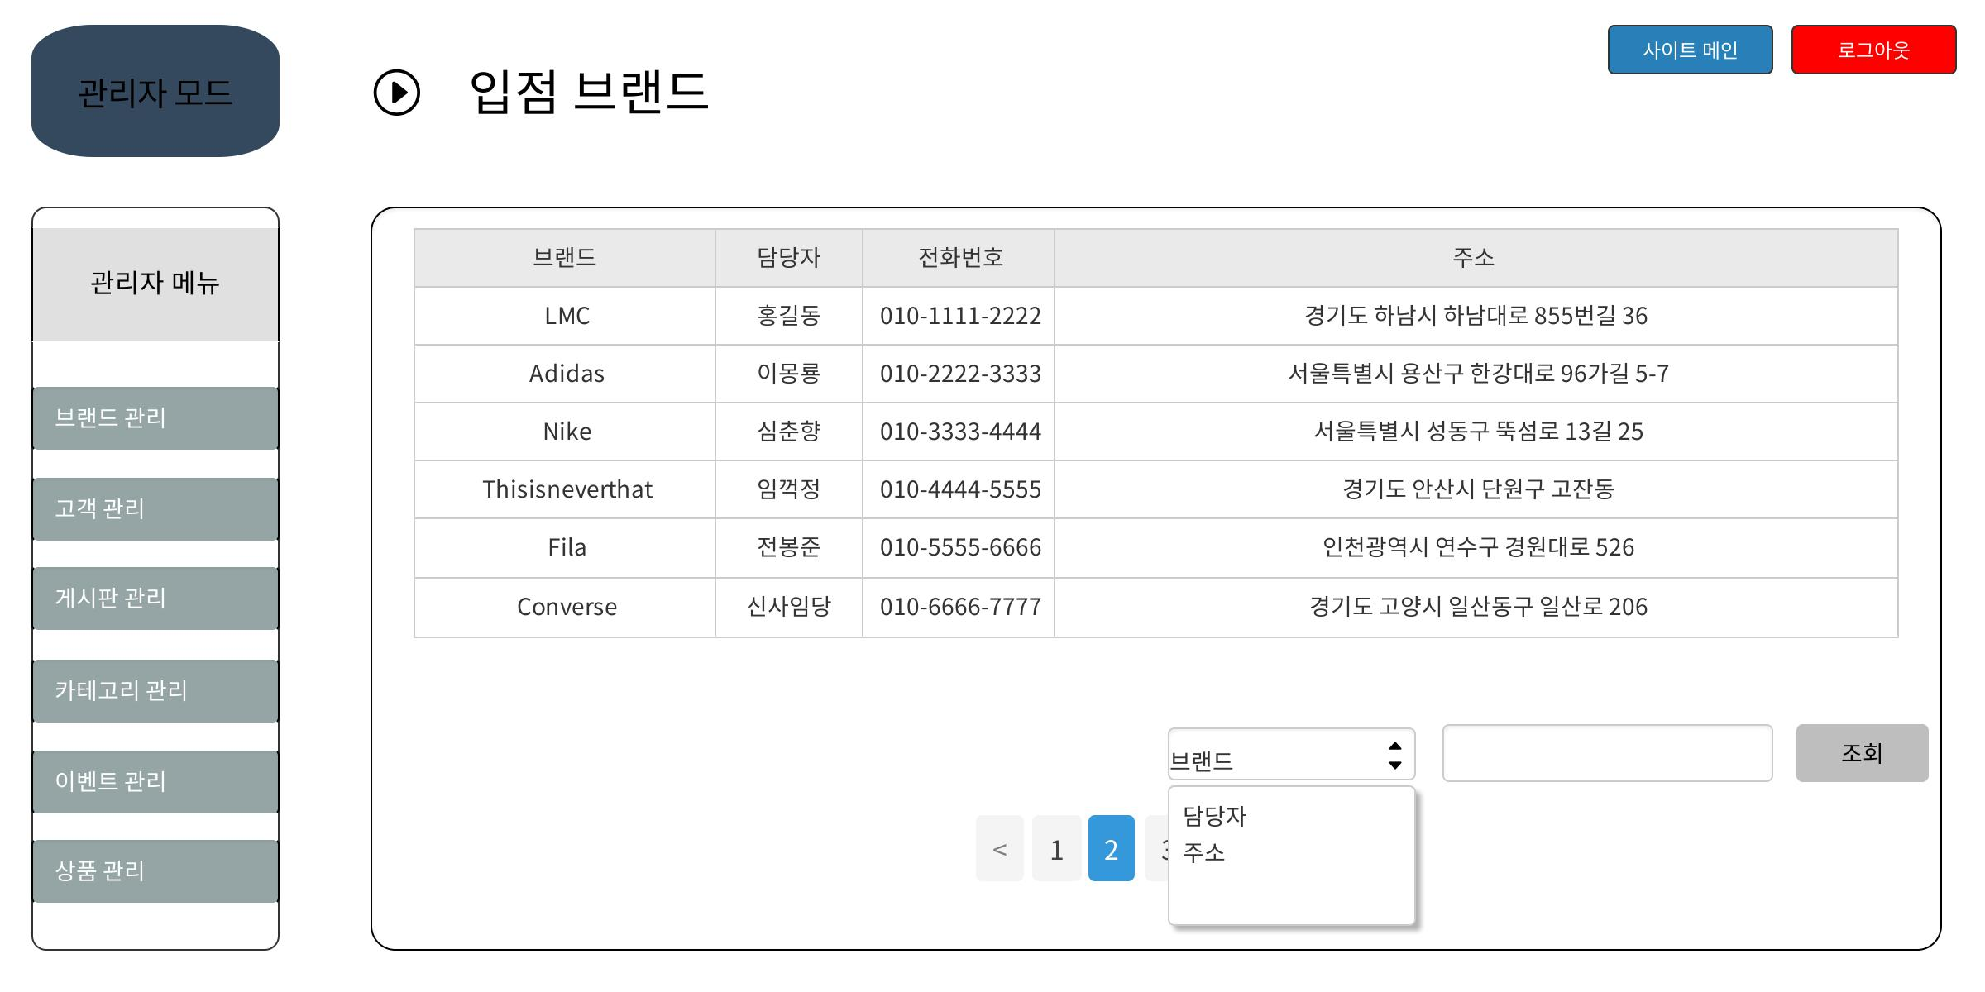
화면 정의서 – 관리자

Slide 5
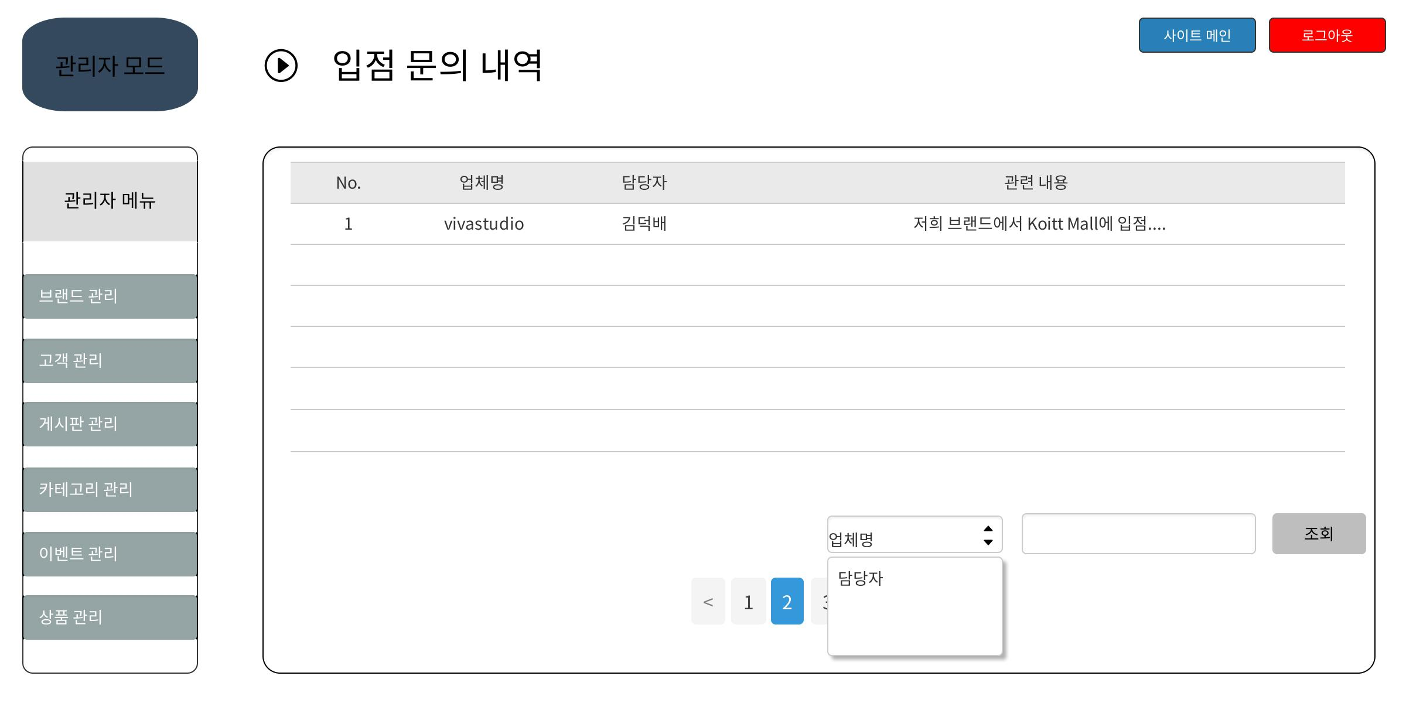
화면 정의서 – 관리자

Slide 6
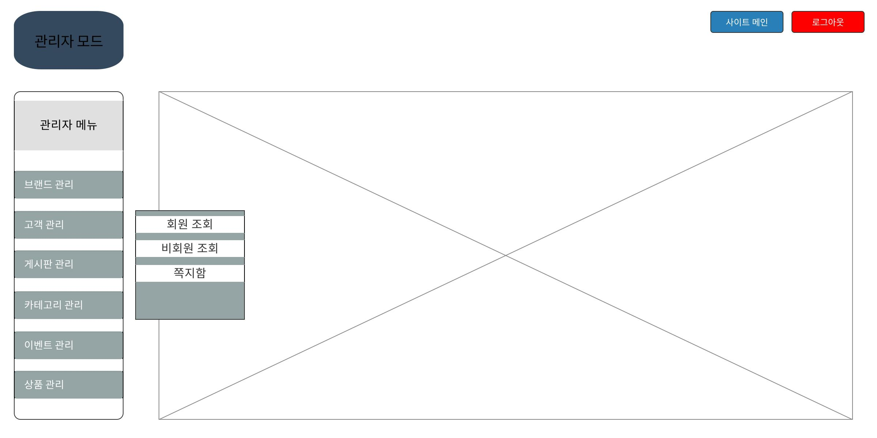
화면 정의서 – 관리자

Slide 7

화면 정의서 – 관리자

Slide 8
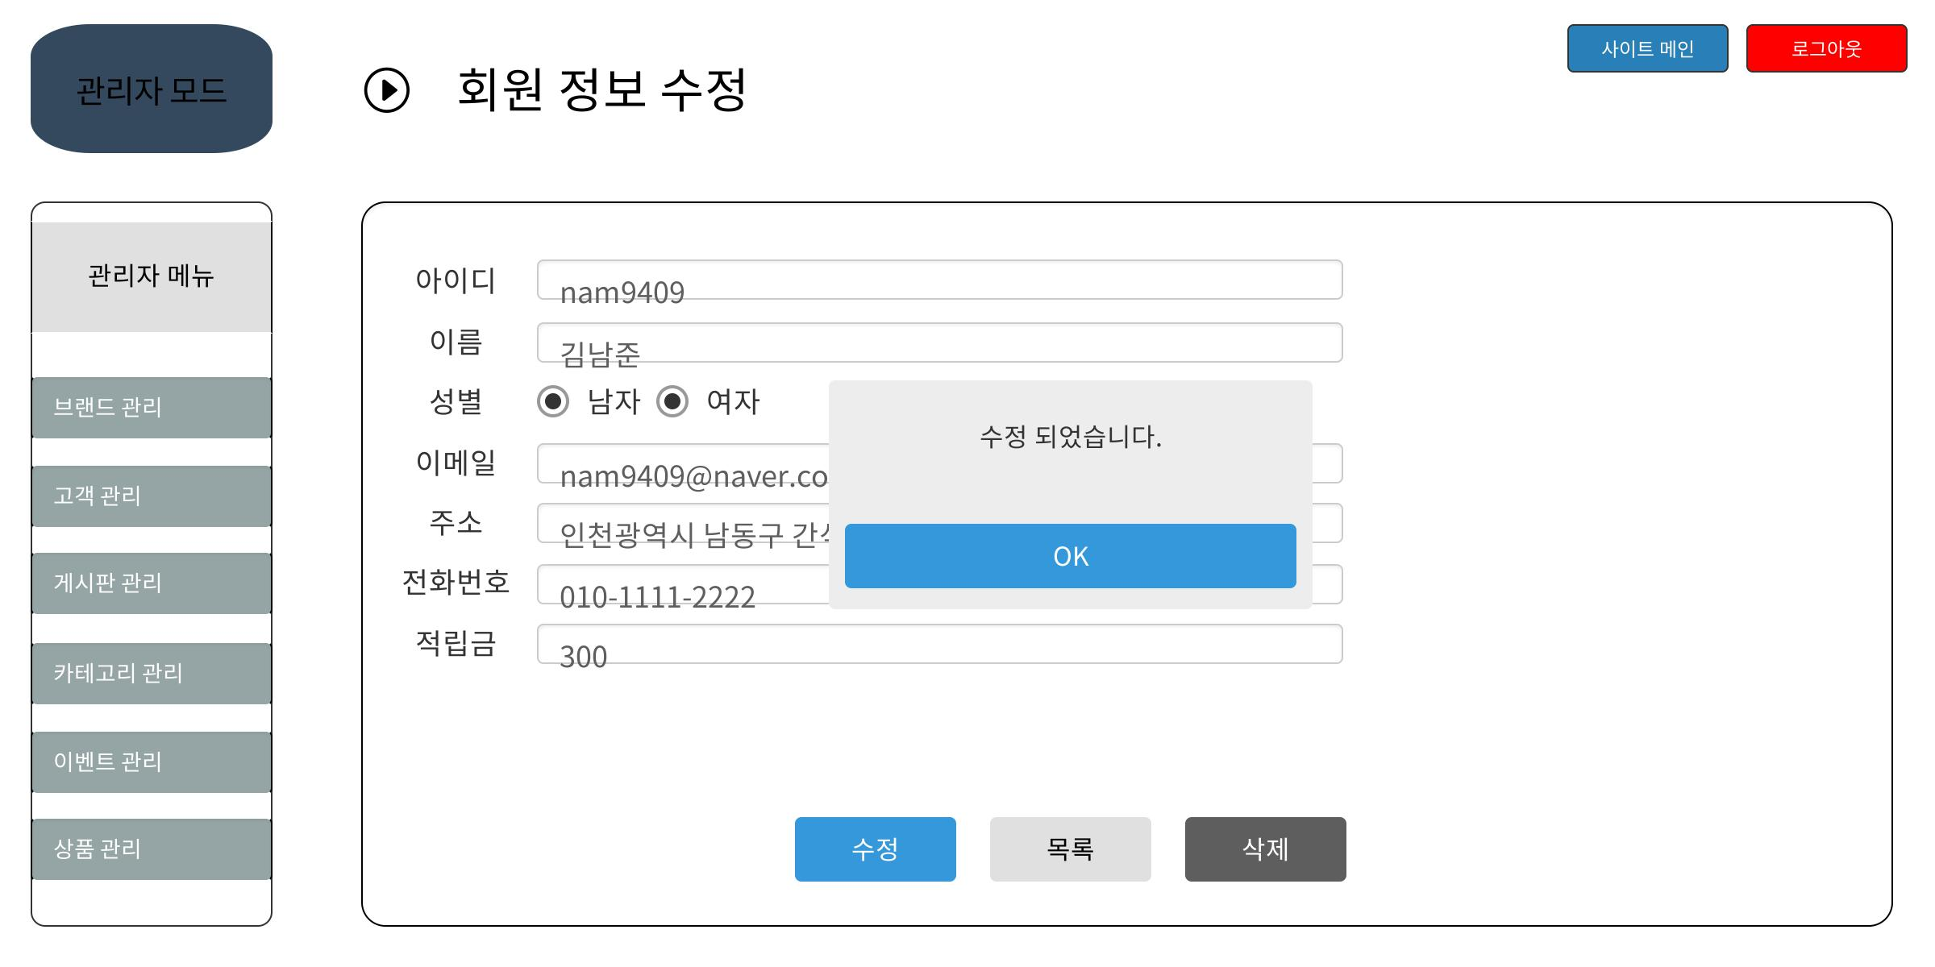
화면 정의서 – 관리자

Slide 9
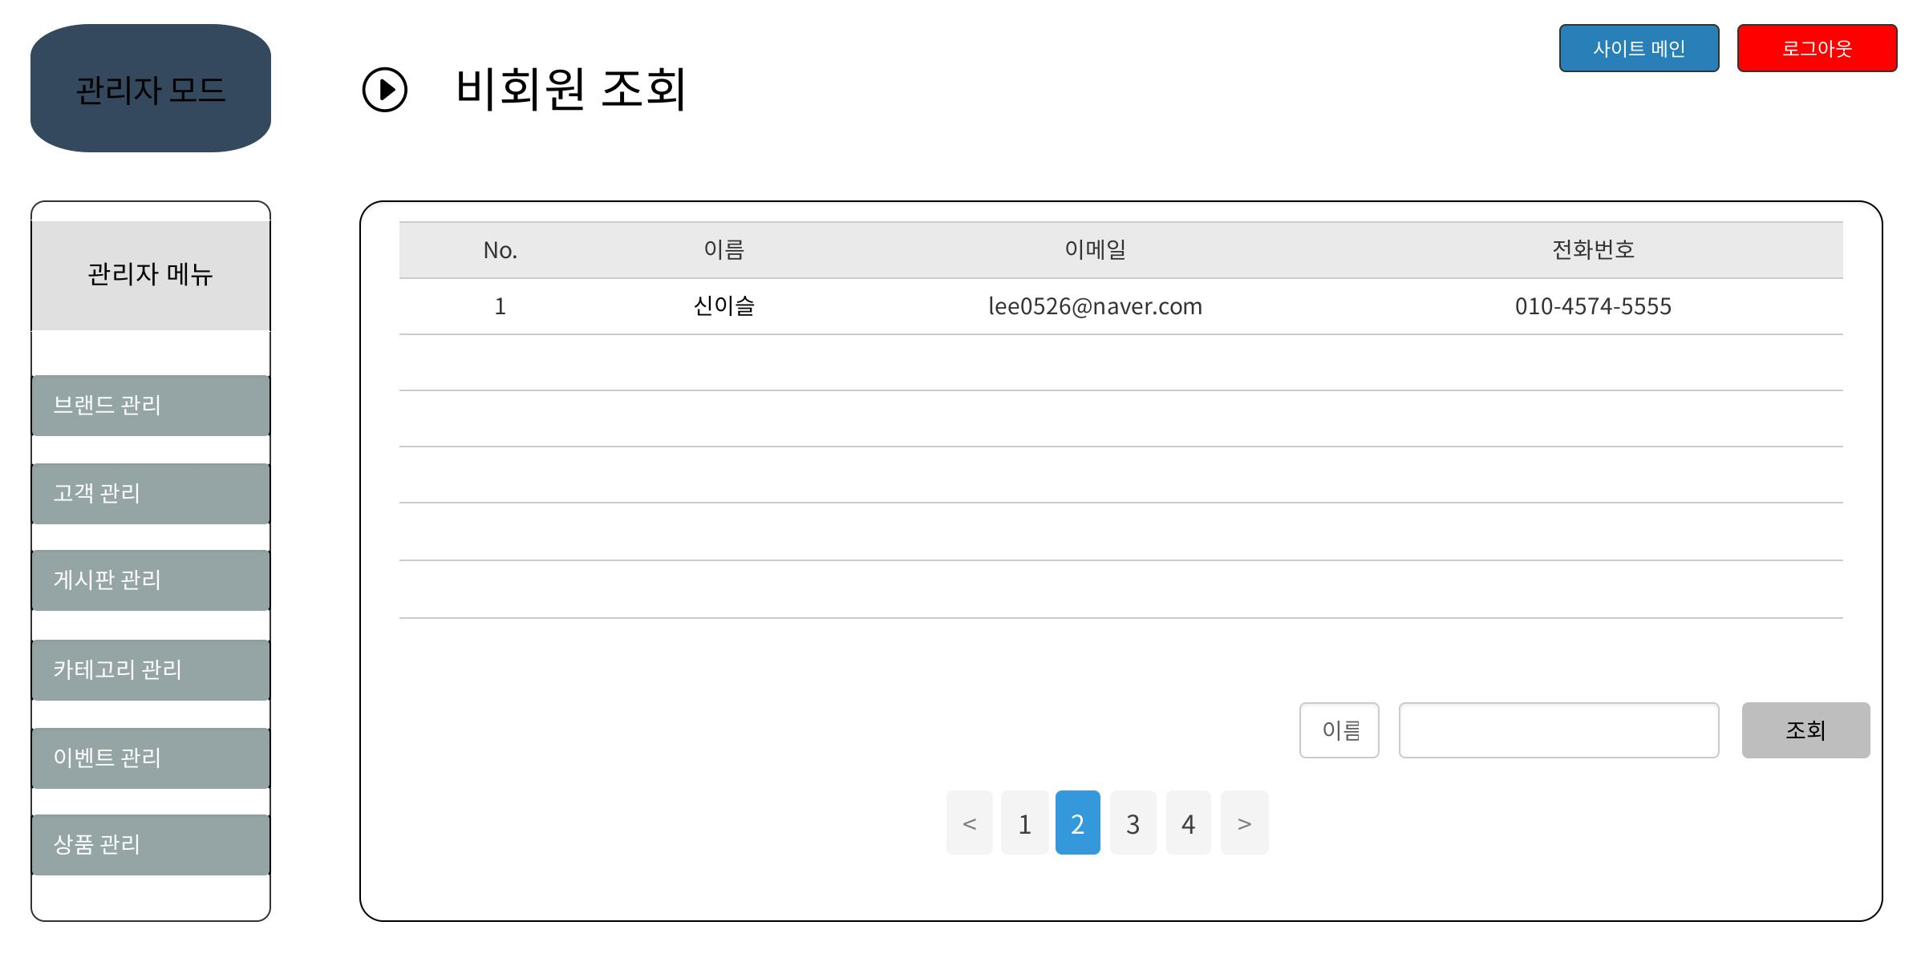
화면 정의서 – 관리자

Slide 10
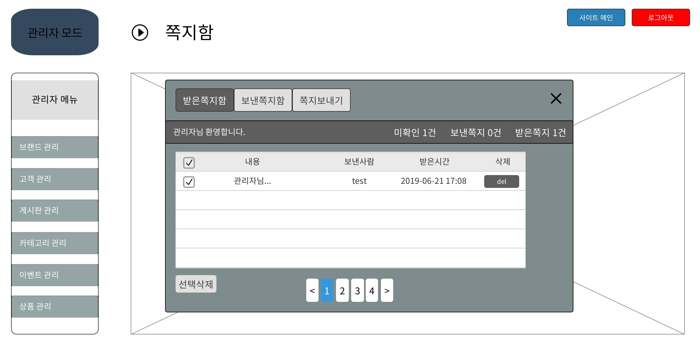
화면 정의서 – 관리자

Slide 11
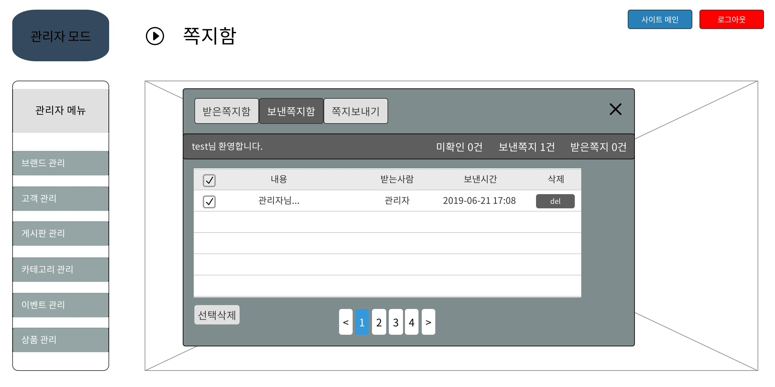
화면 정의서 – 관리자

Slide 12
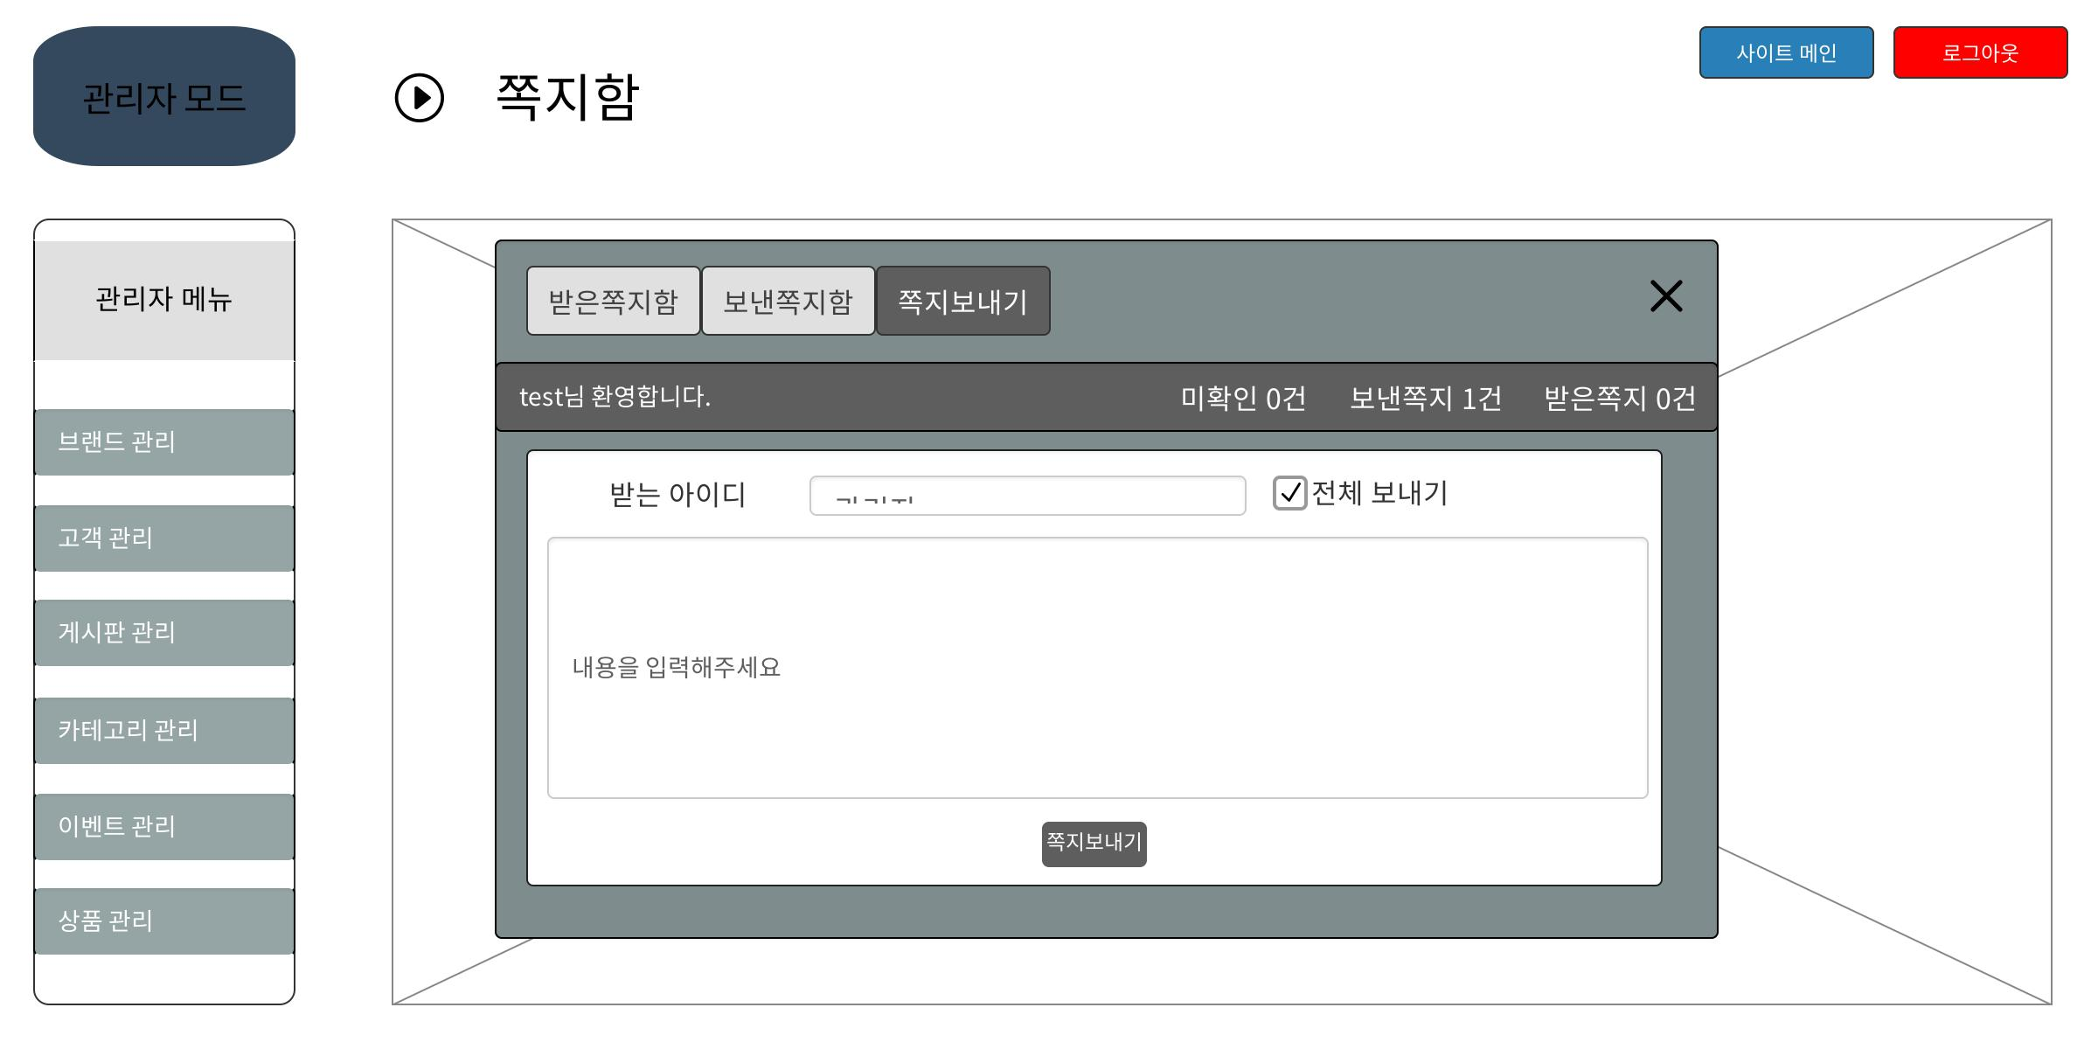
화면 정의서 – 관리자

Slide 13
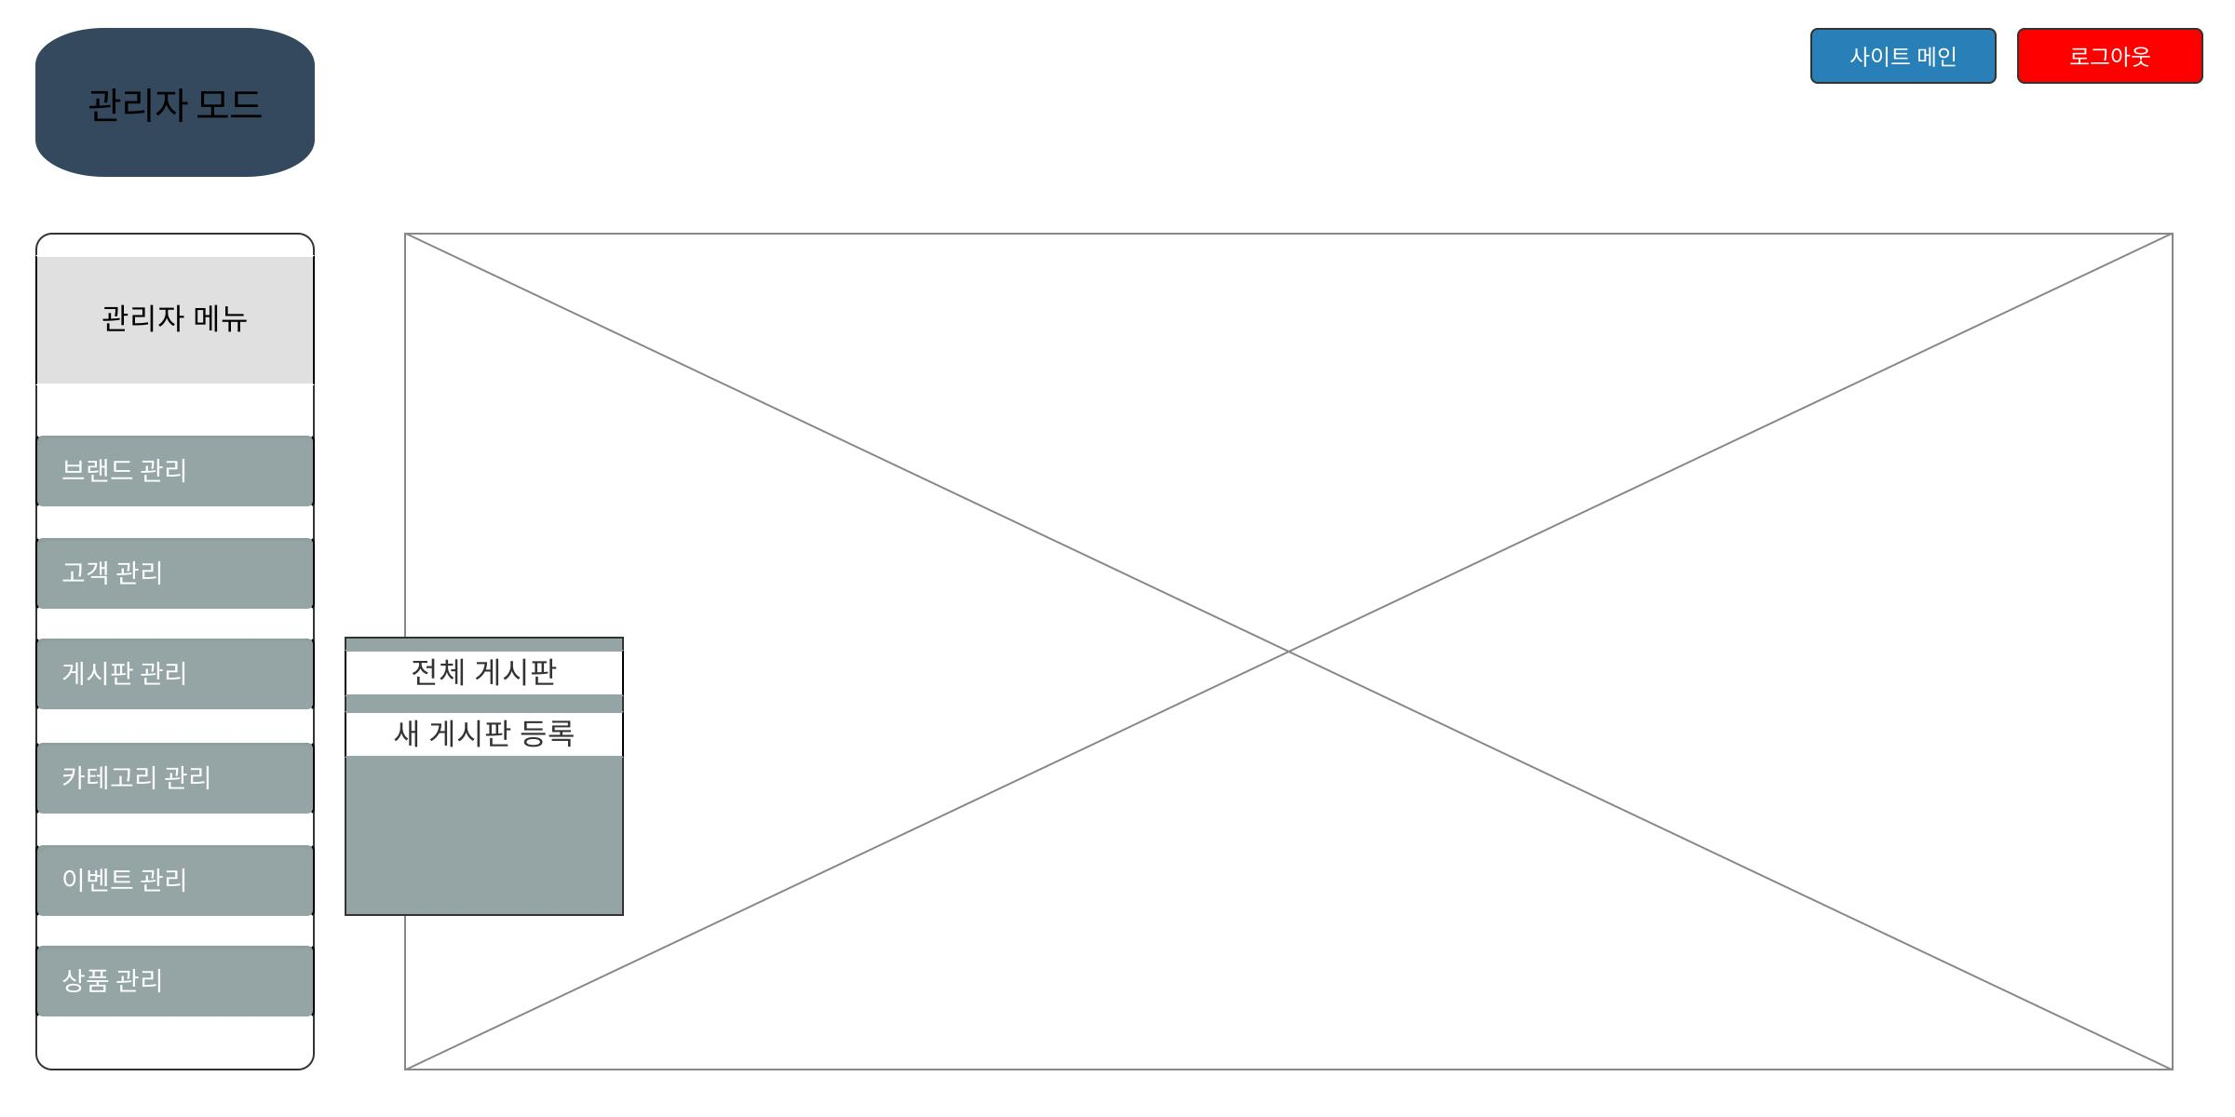
화면 정의서 – 관리자

Slide 14
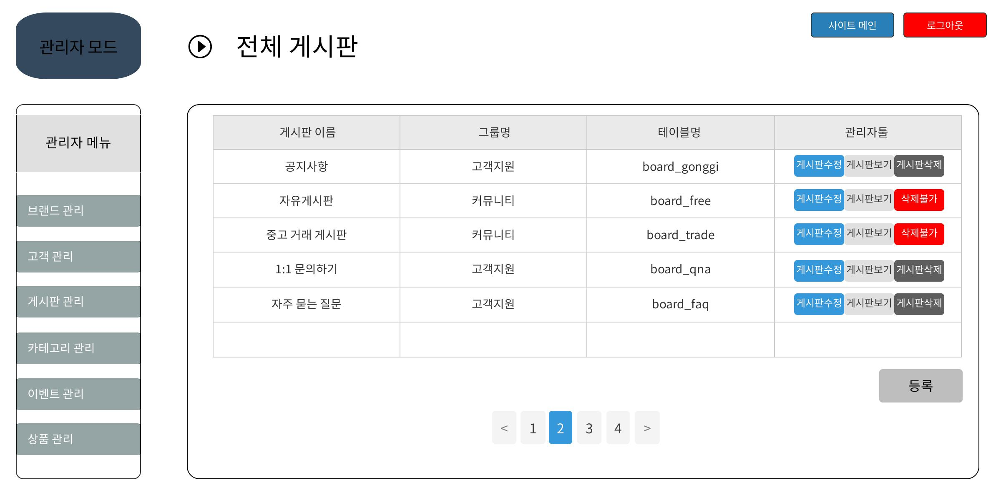
화면 정의서 – 관리자

Slide 15
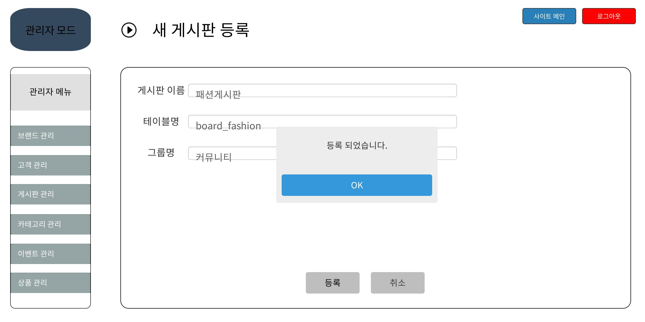
화면 정의서 – 관리자

Slide 16

화면 정의서 – 관리자

Slide 17
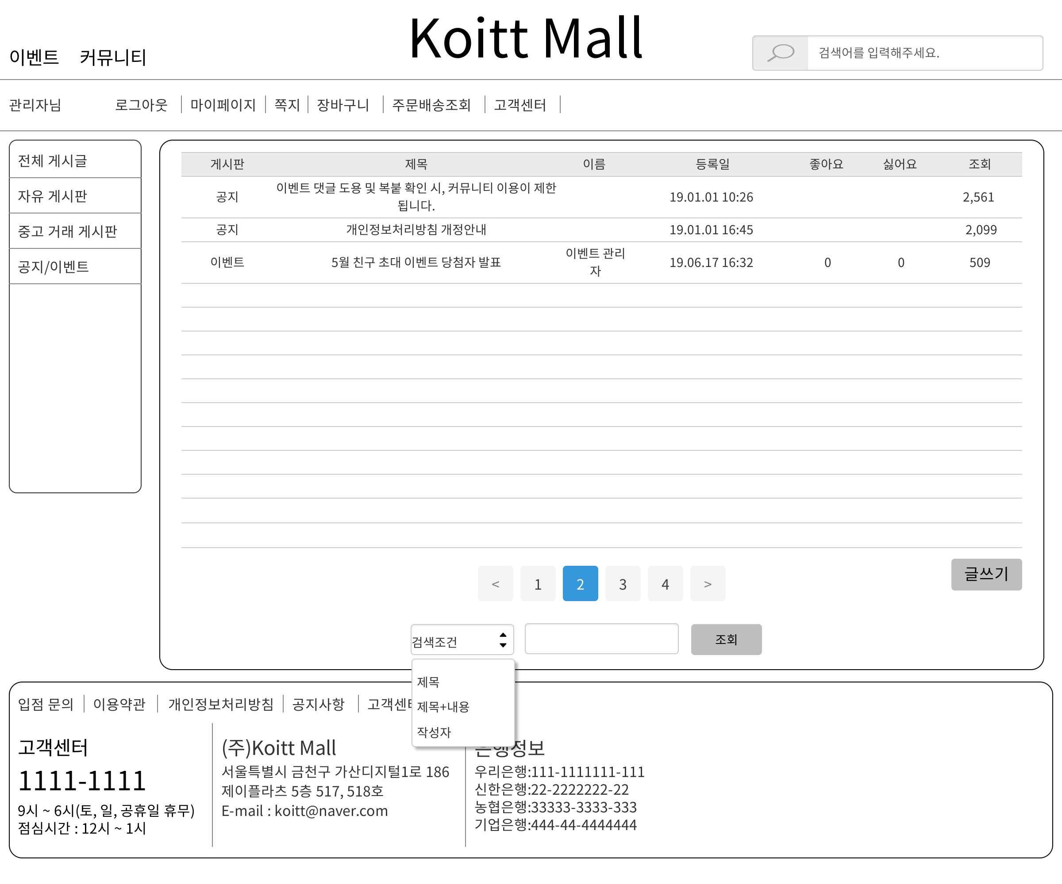
화면 정의서 – 관리자

Slide 18
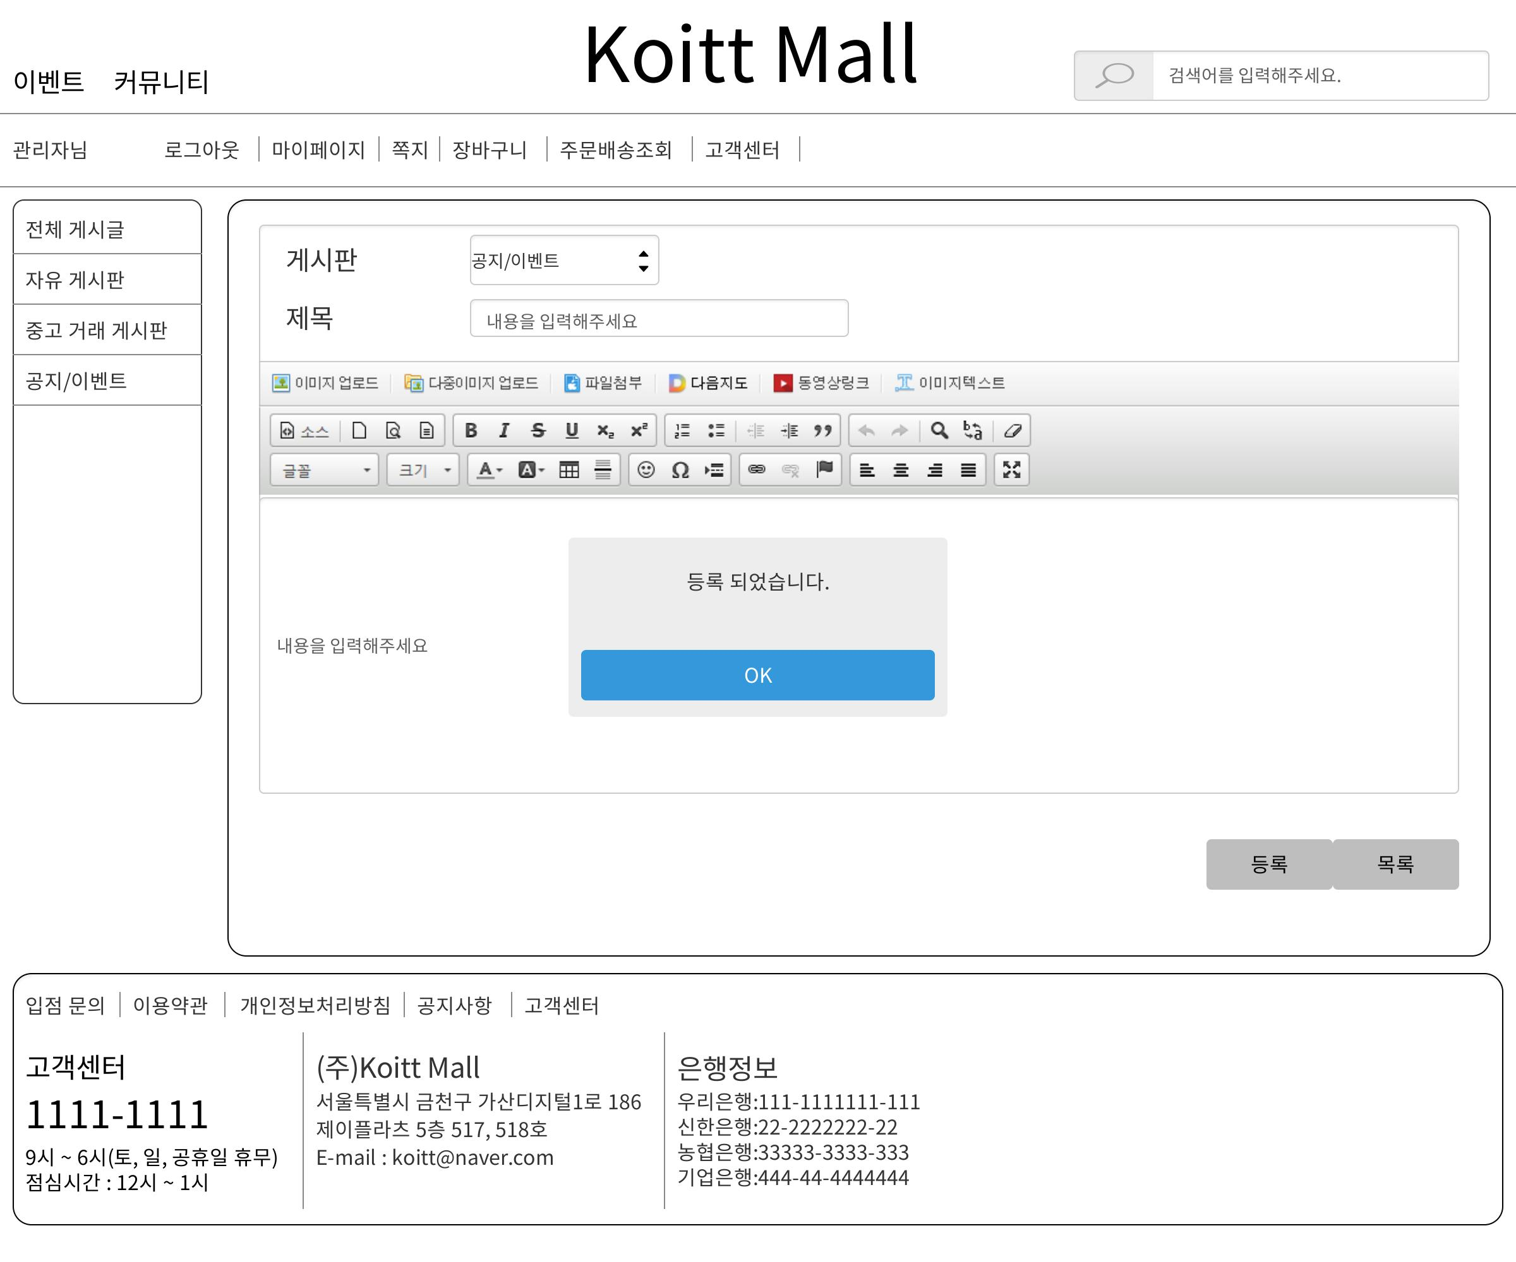
화면 정의서 – 관리자

Slide 19
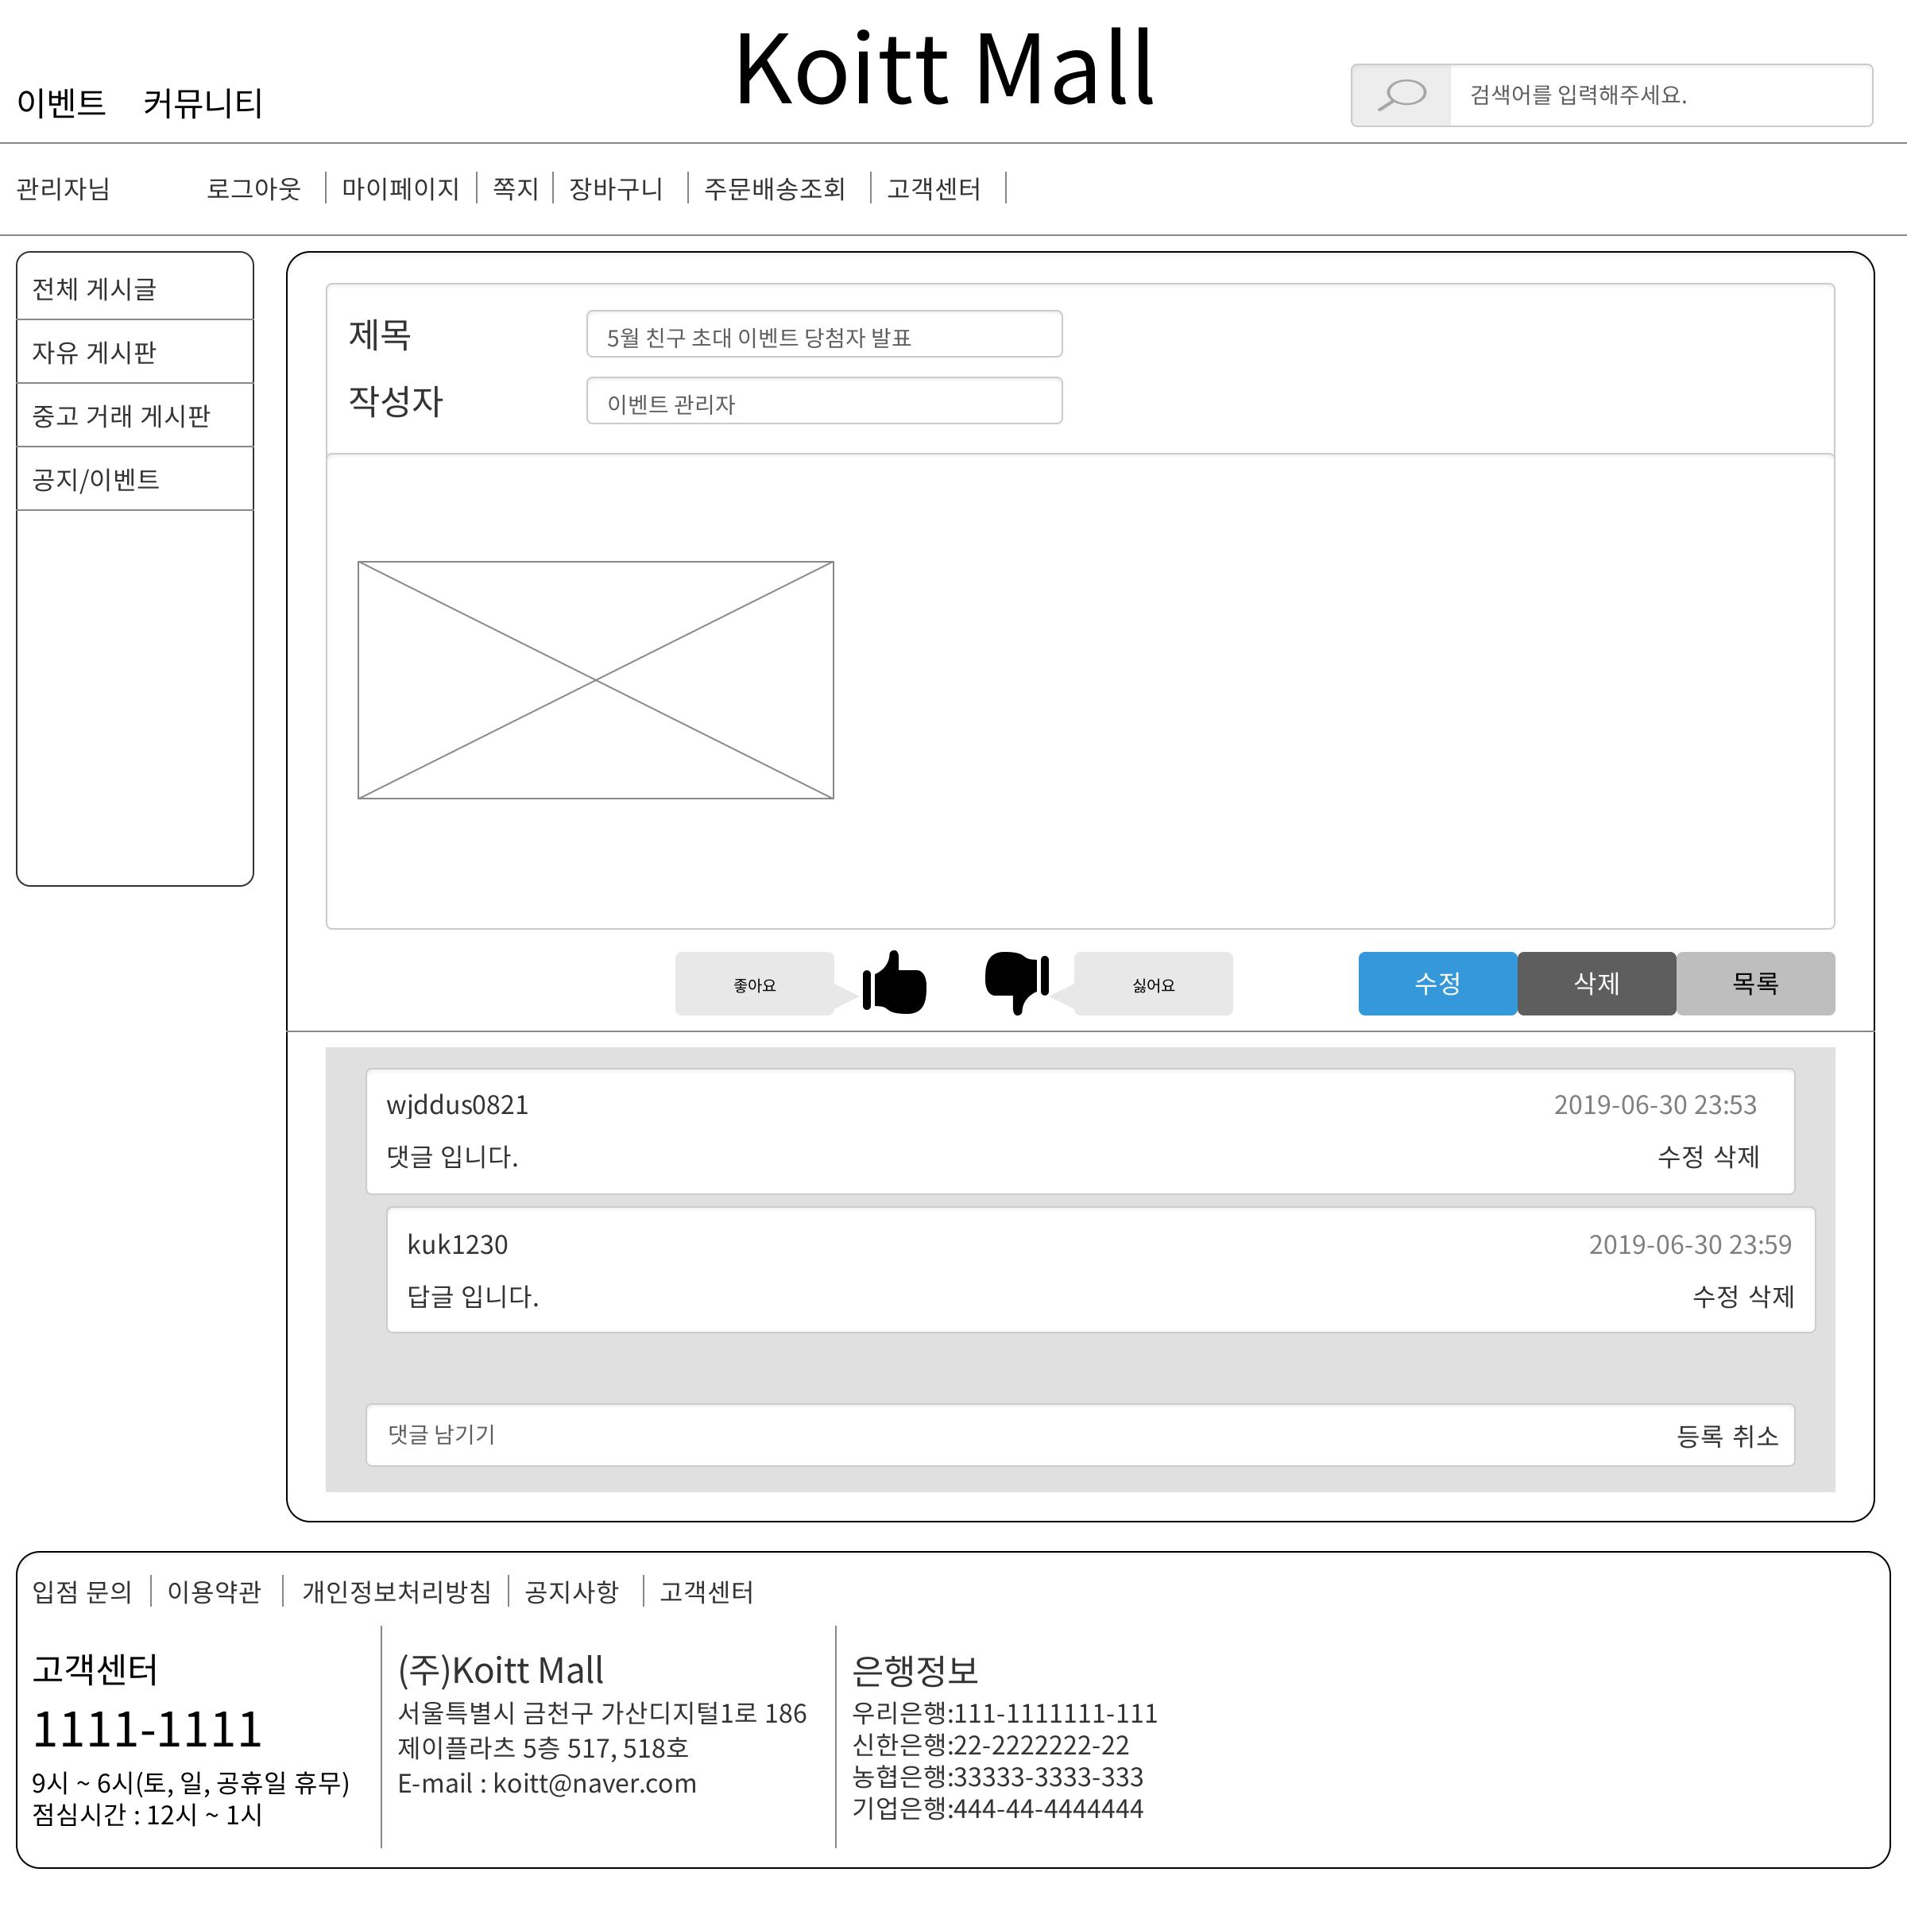
화면 정의서 – 관리자

Slide 20
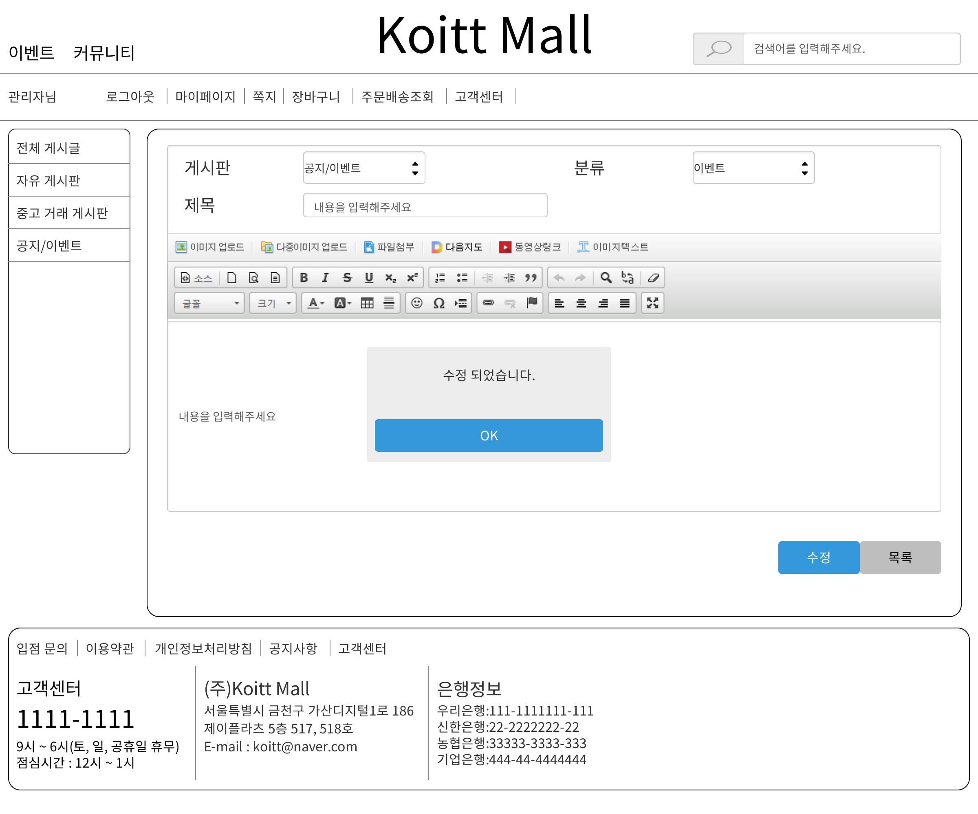
화면 정의서 – 관리자

Slide 21
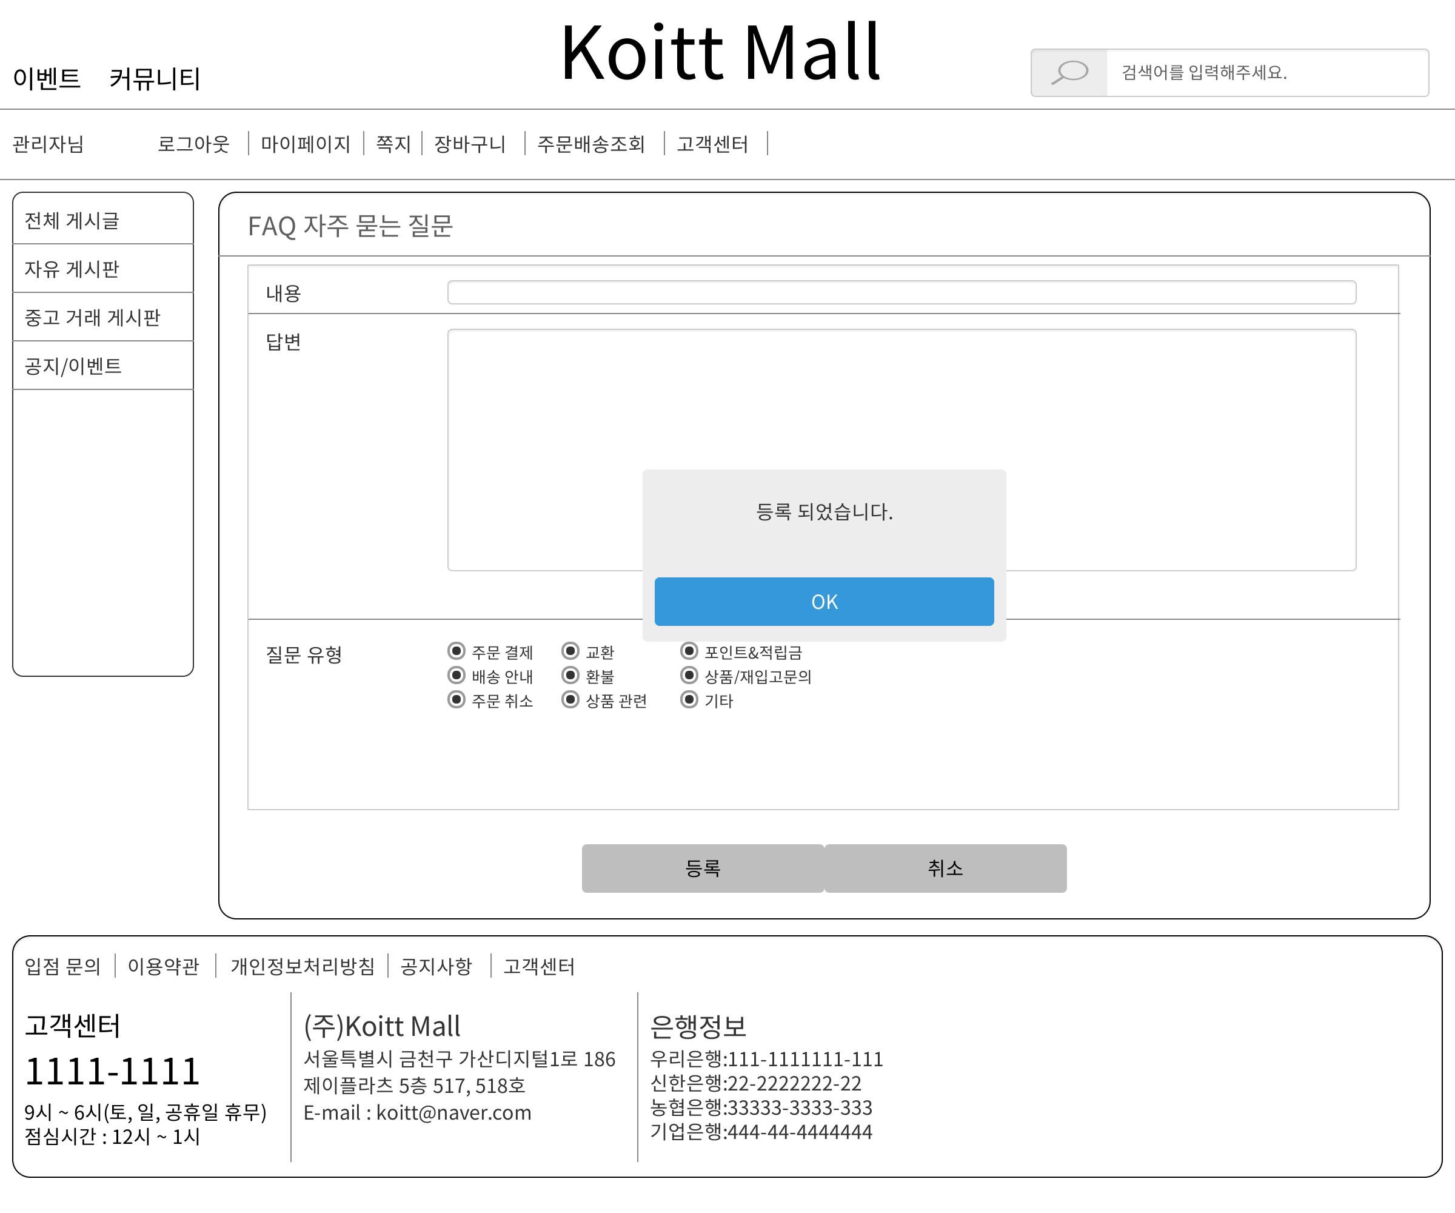
화면 정의서 – 관리자

Slide 22
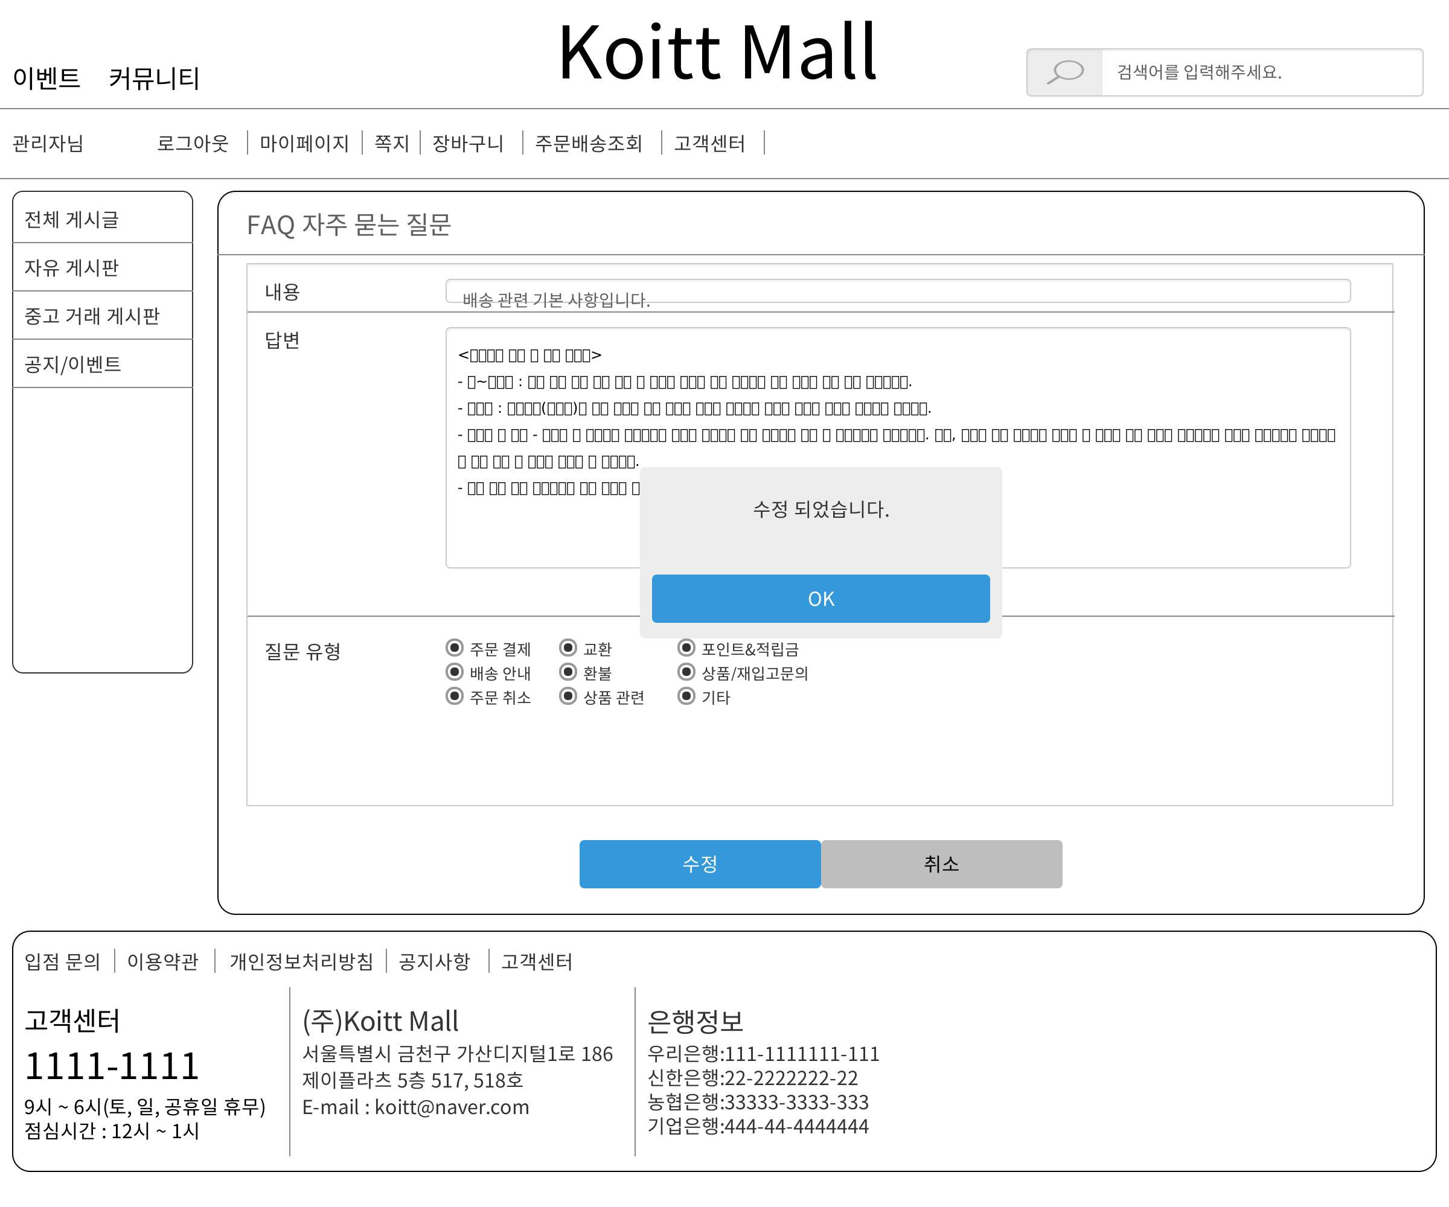
화면 정의서 – 관리자

Slide 23
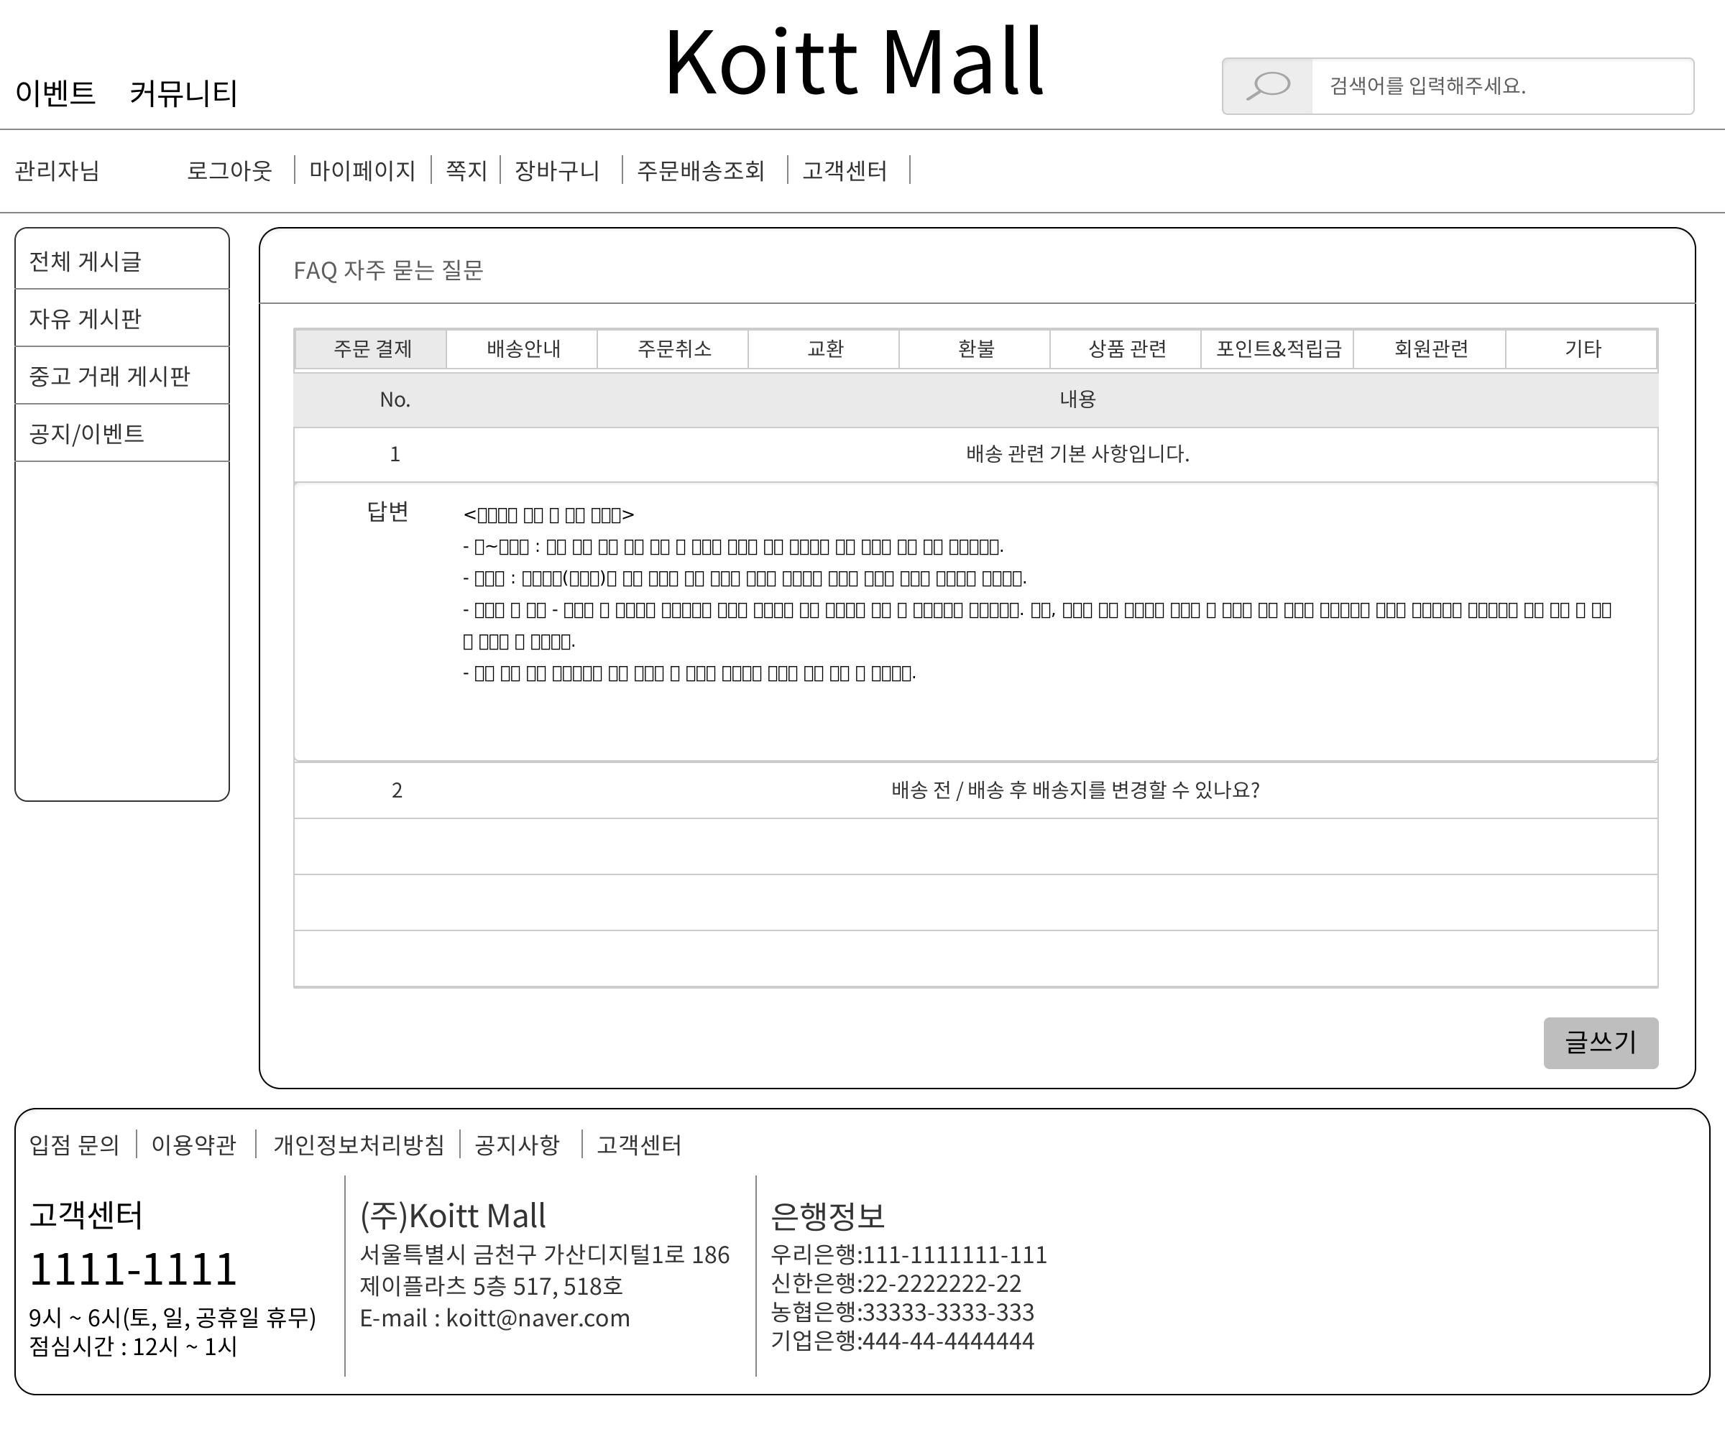
화면 정의서 – 관리자

Slide 24
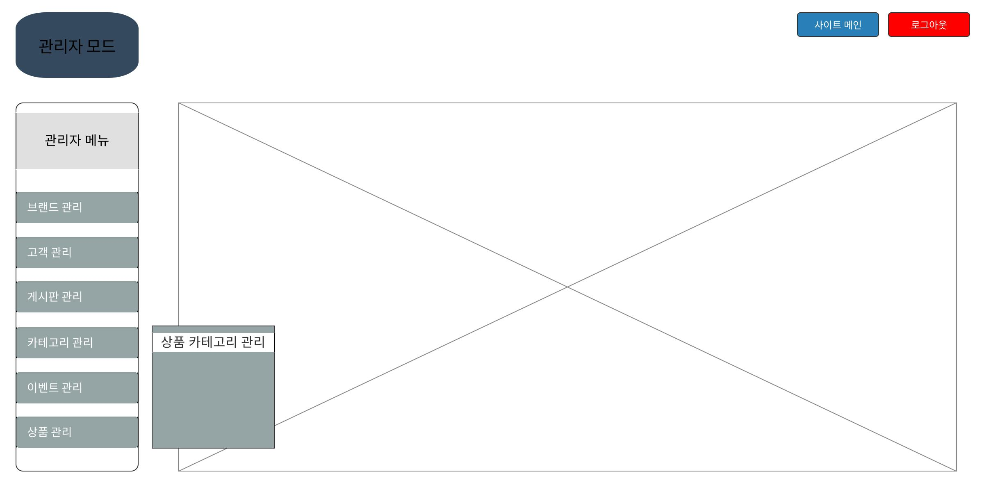
화면 정의서 – 관리자

Slide 25
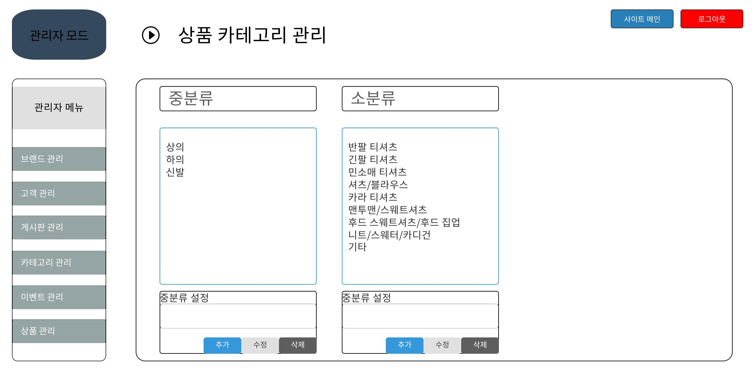
화면 정의서 – 관리자

Slide 26
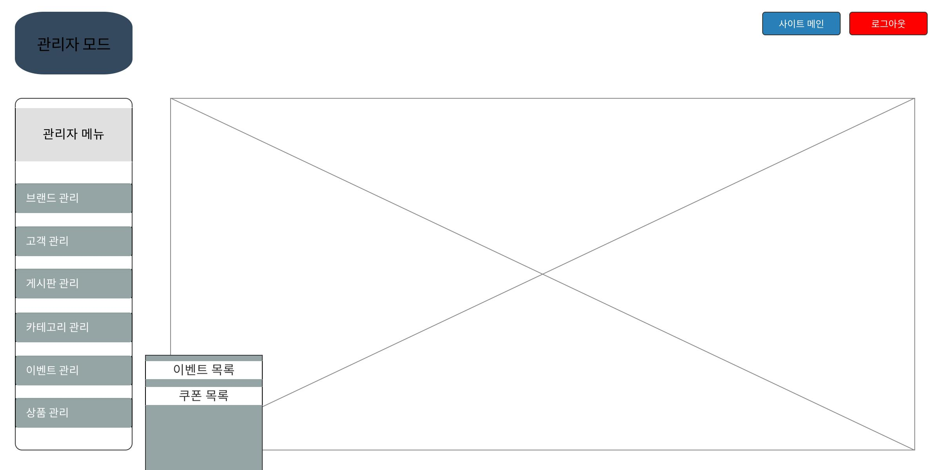
화면 정의서 – 관리자

Slide 27
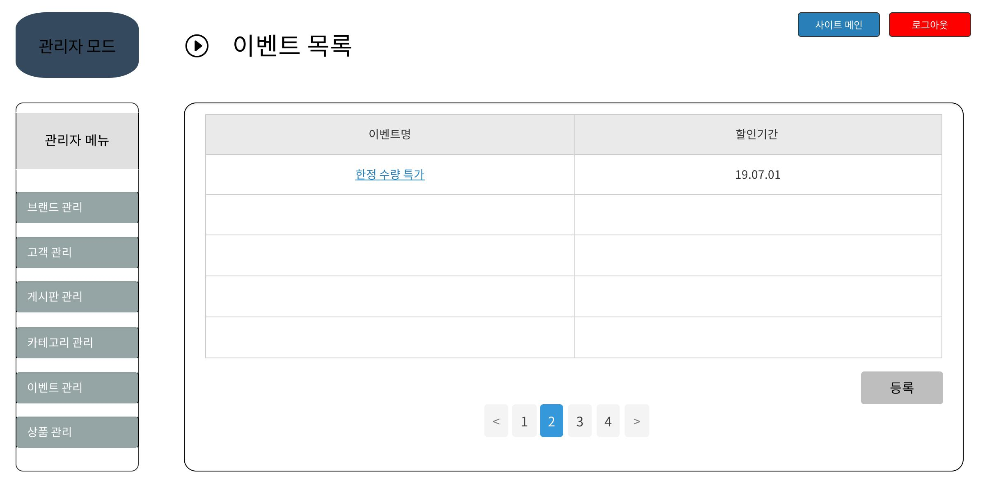
화면 정의서 – 관리자

Slide 28
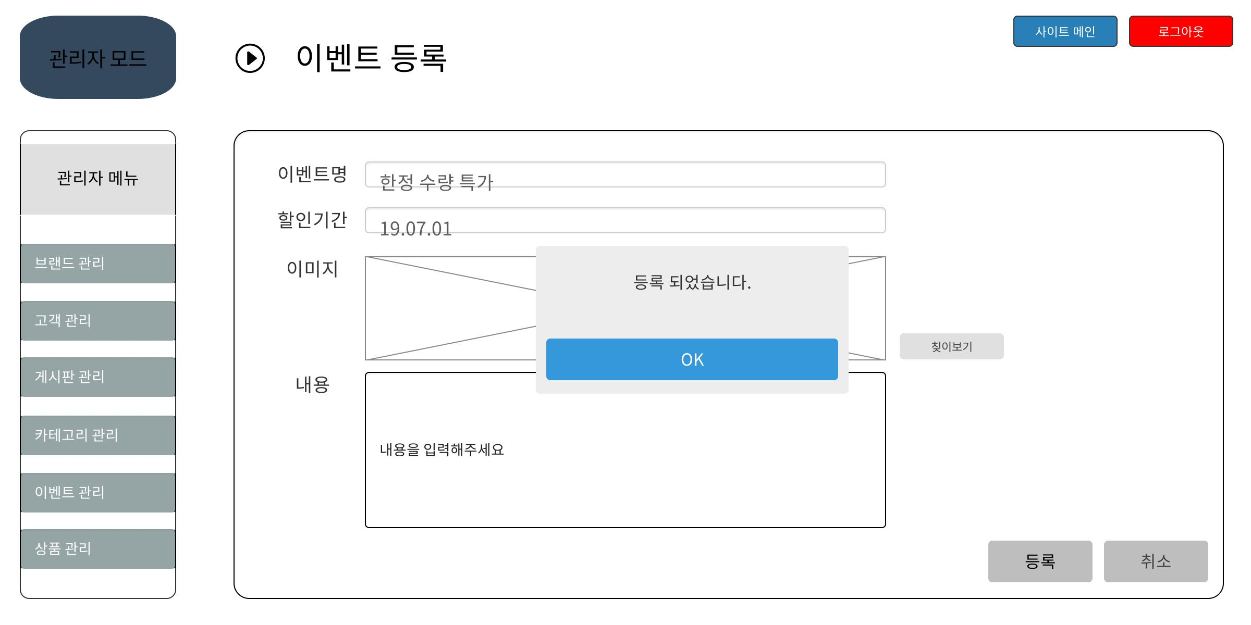
화면 정의서 – 관리자

Slide 29
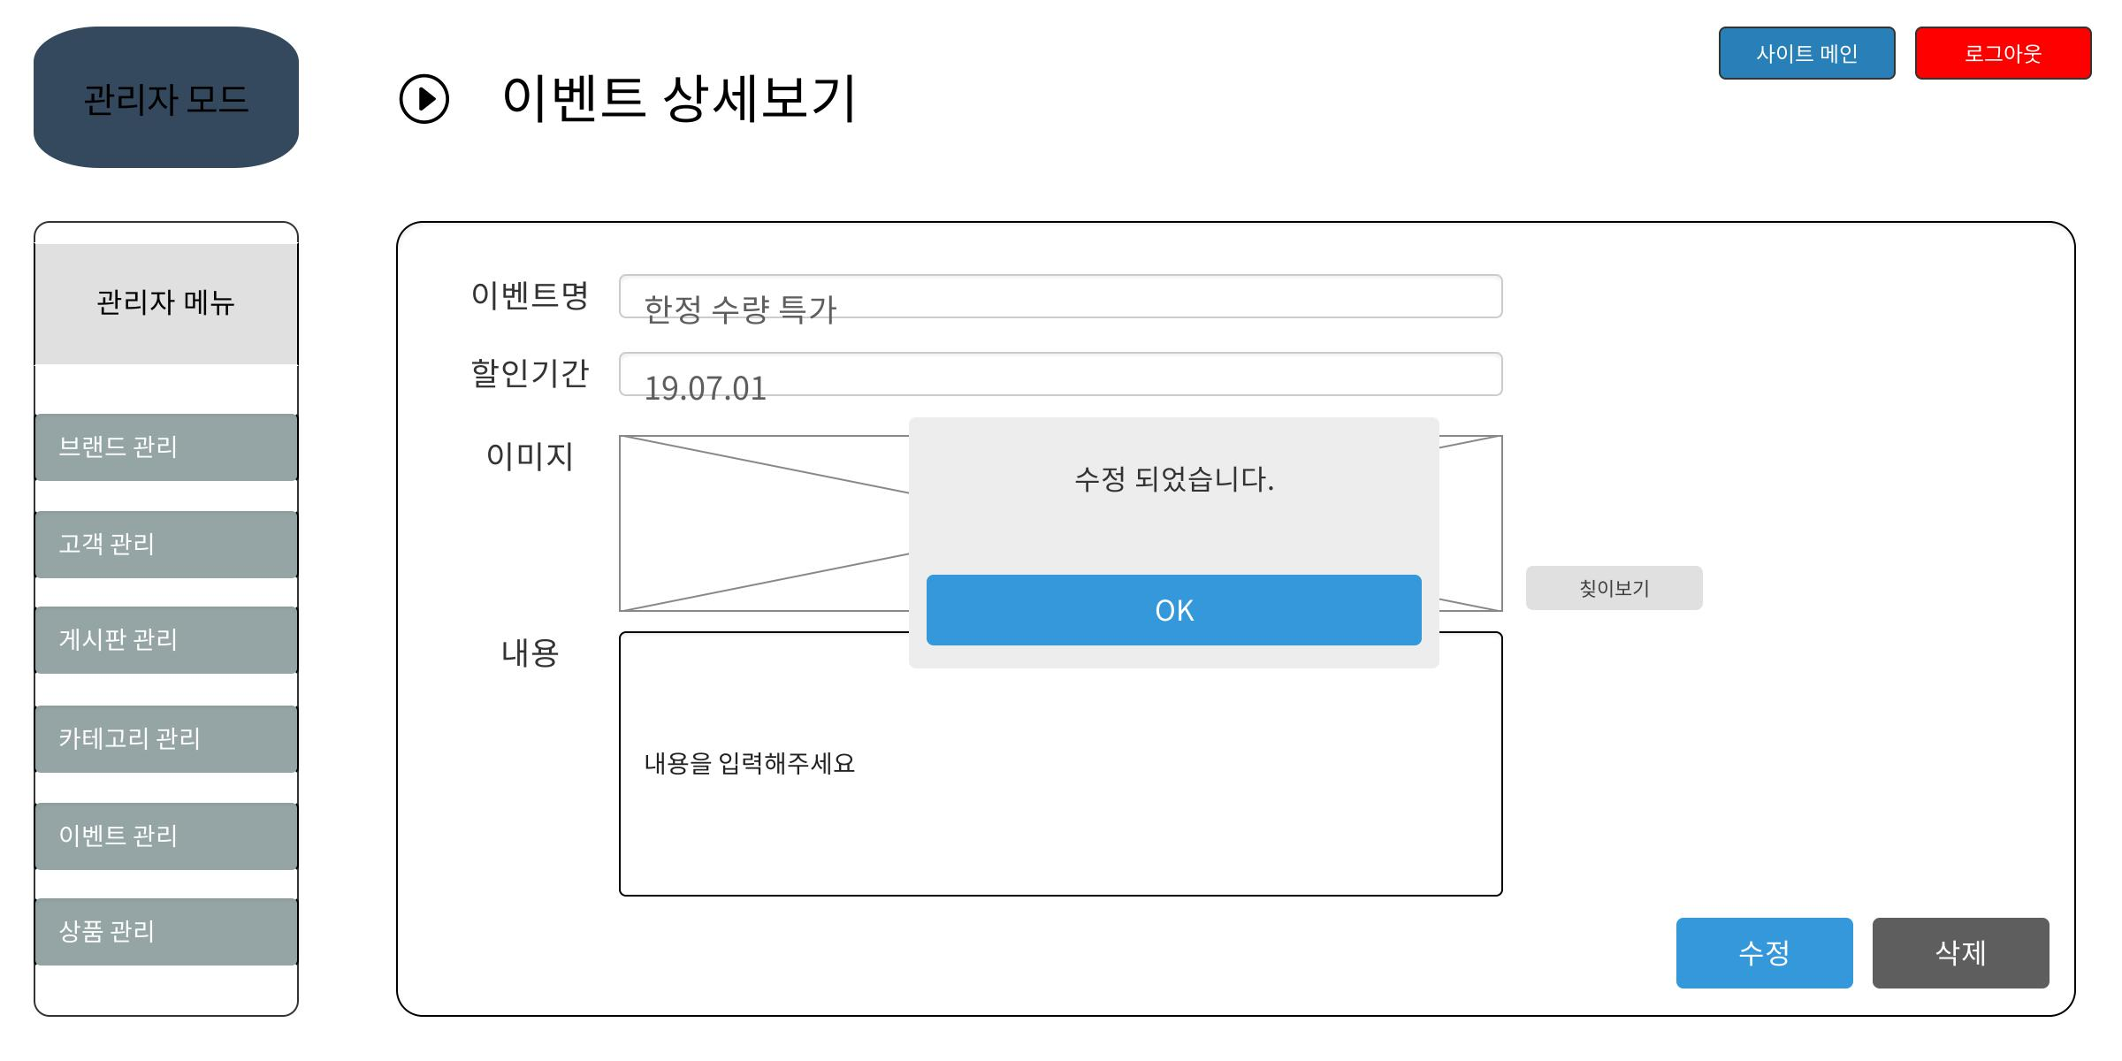
화면 정의서 – 관리자

Slide 30
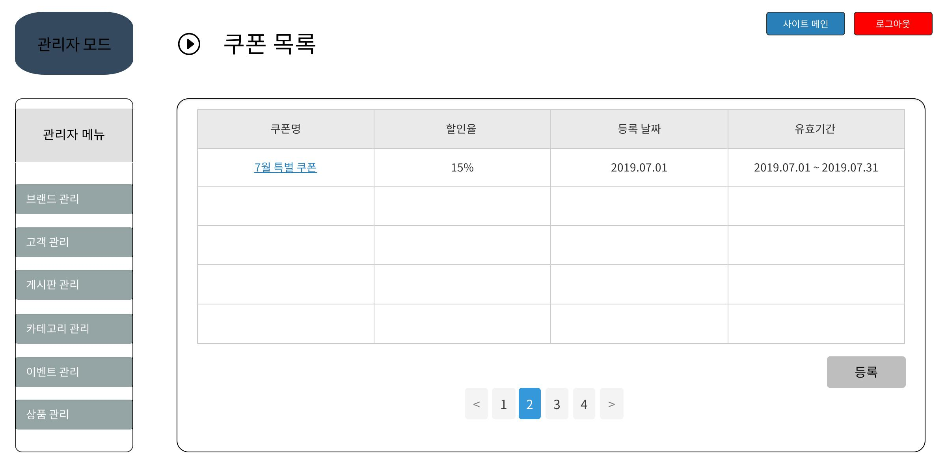
화면 정의서 – 관리자

Slide 31
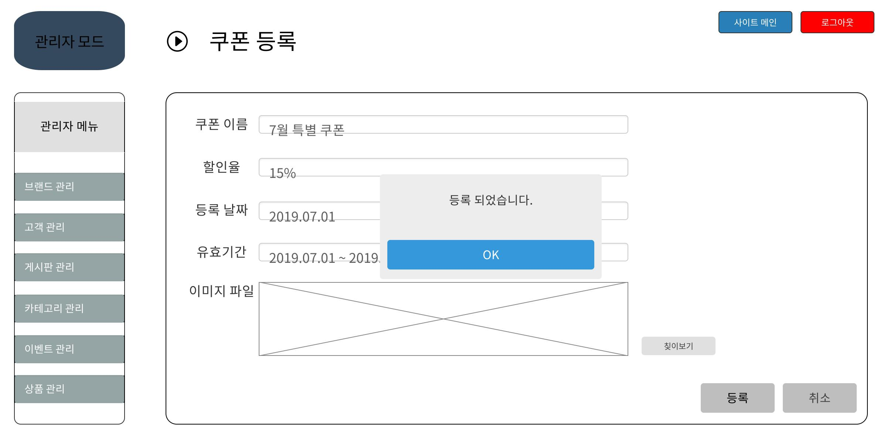
화면 정의서 – 관리자

Slide 32
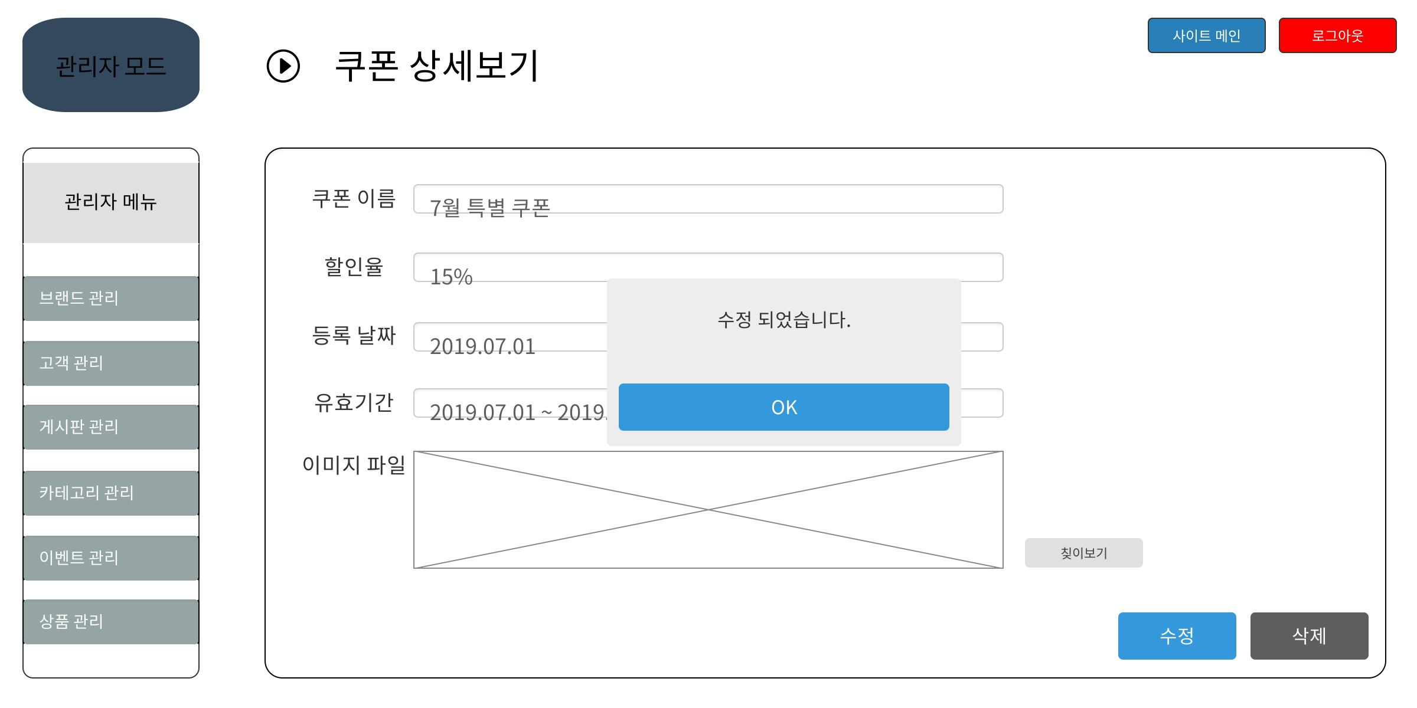
화면 정의서 – 관리자

Slide 33
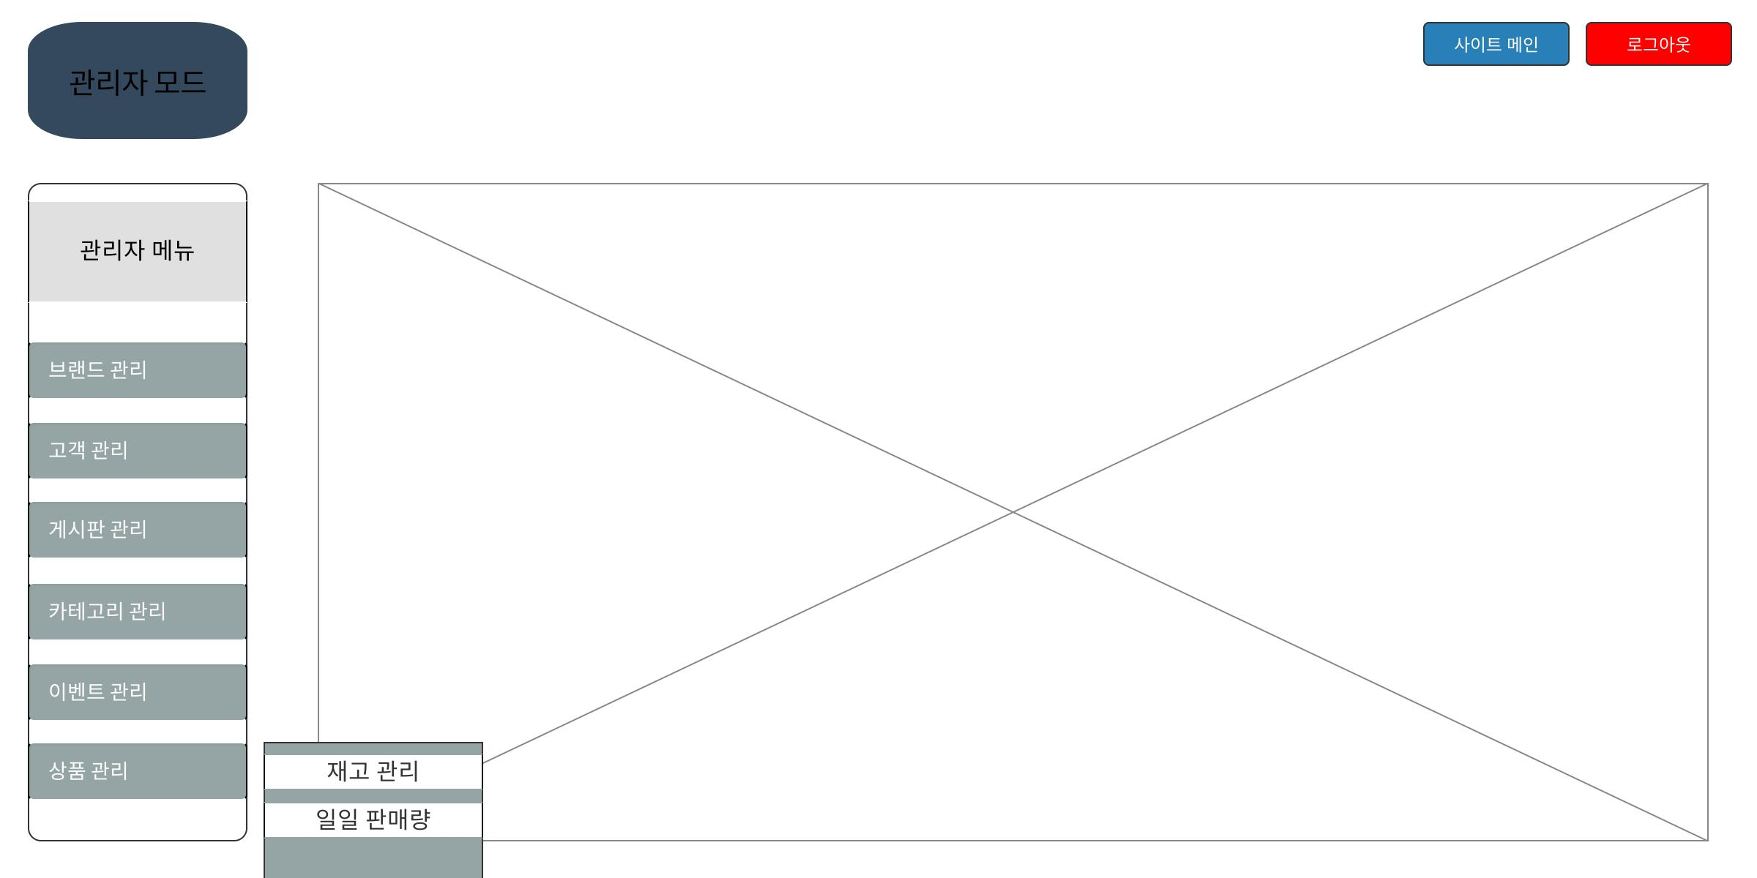
화면 정의서 – 관리자

Slide 34
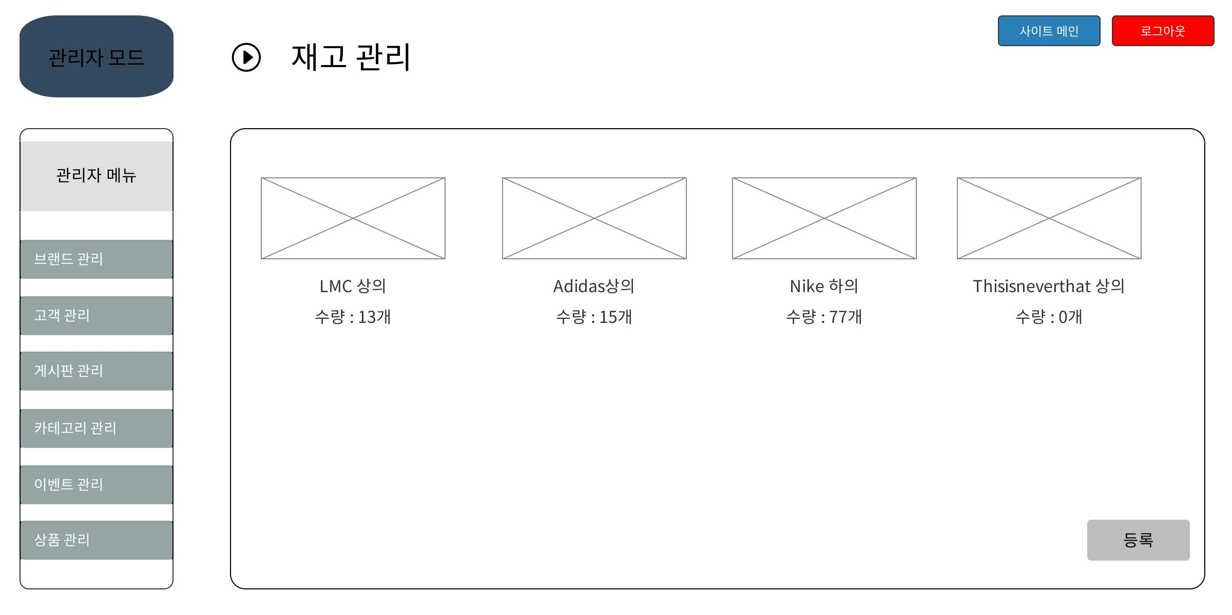
화면 정의서 – 관리자

Slide 35
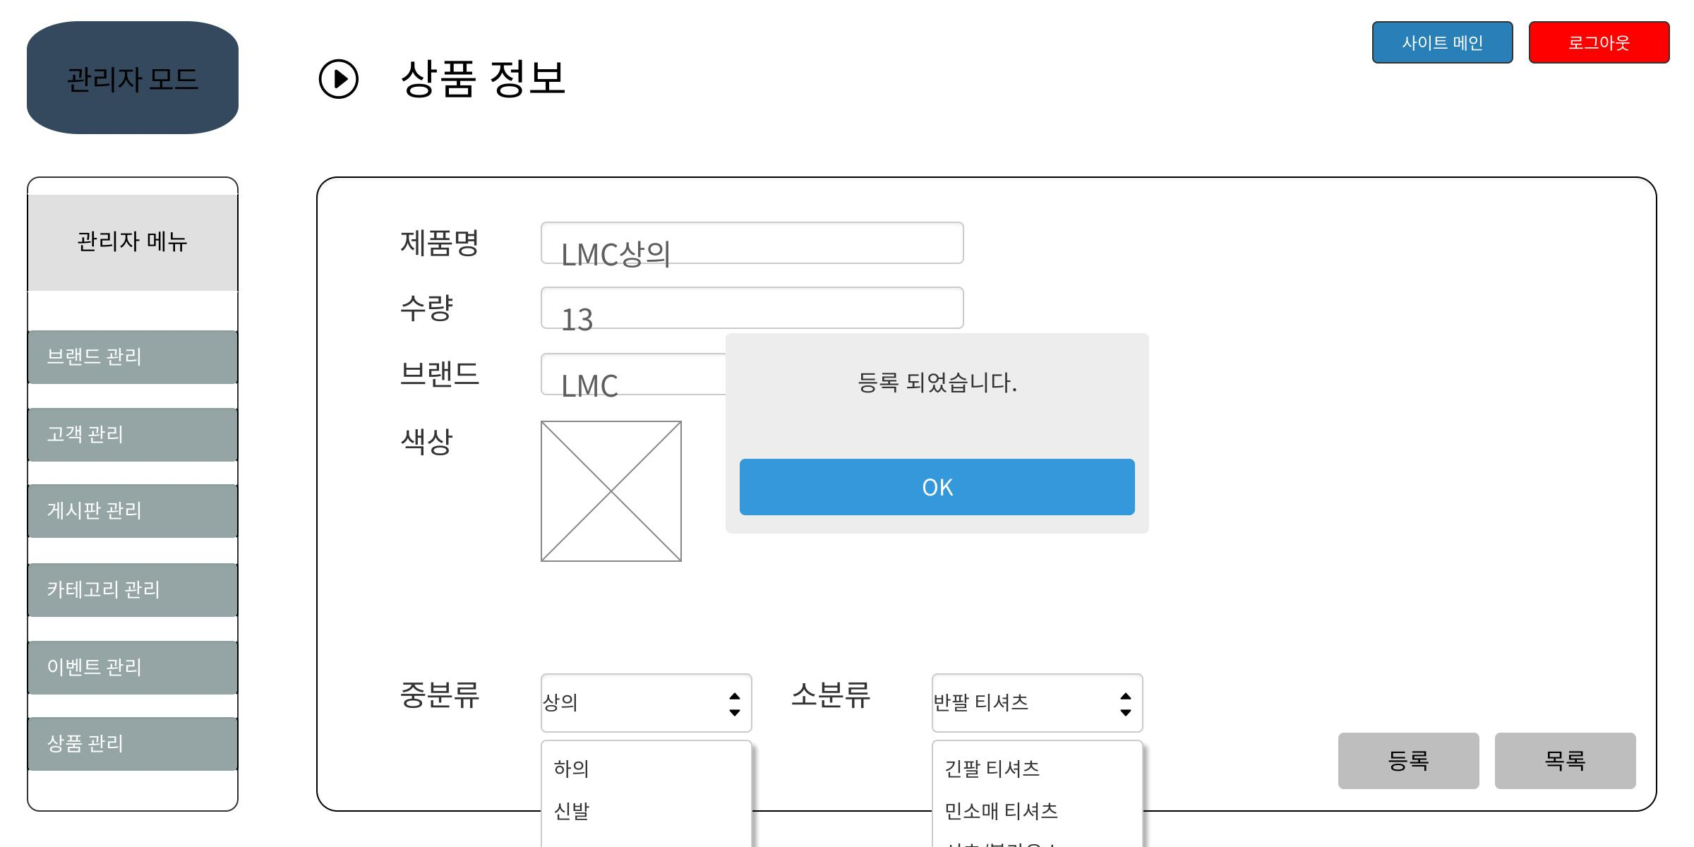
화면 정의서 – 관리자

Slide 36
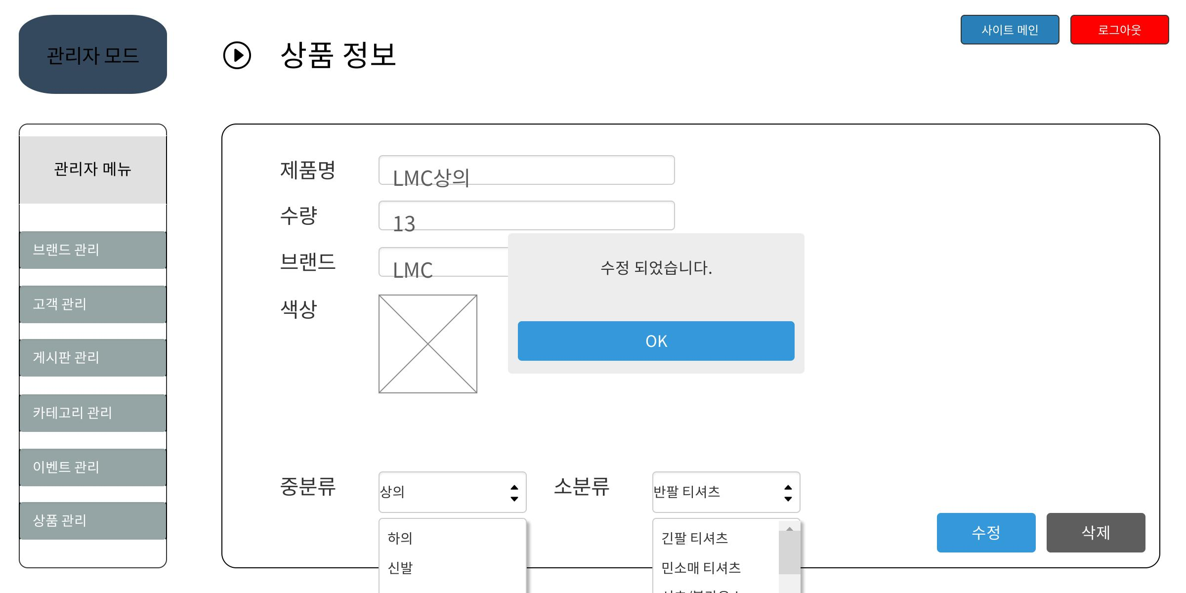
화면 정의서 – 관리자

Slide 37
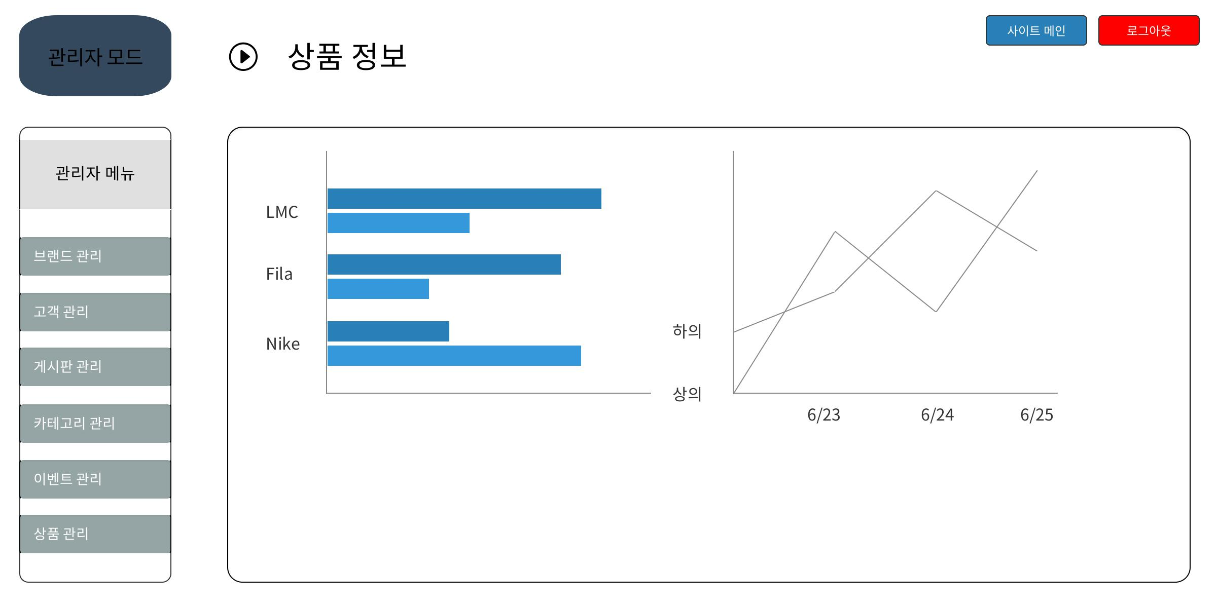
화면 정의서 – 관리자

Slide 38
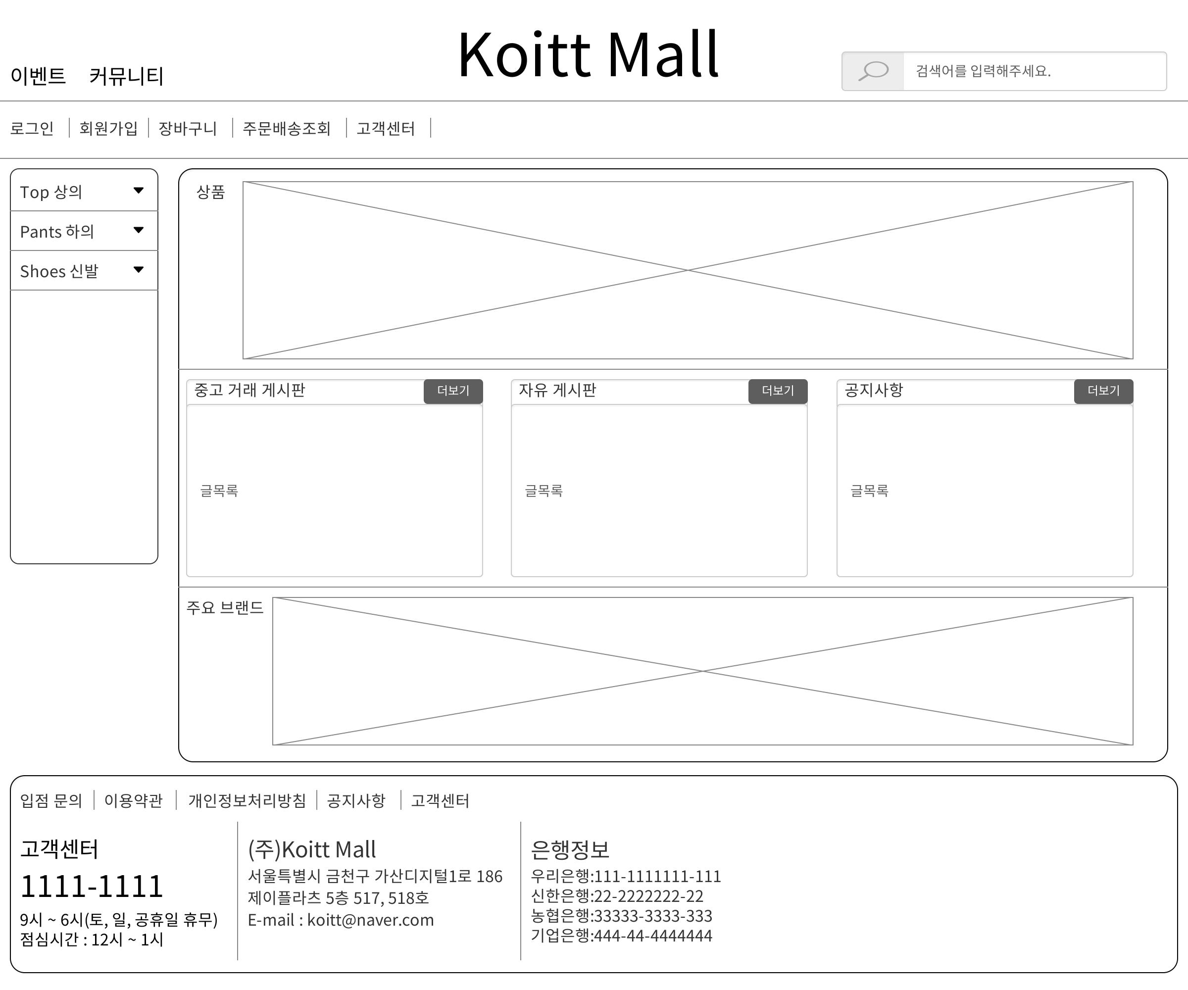
화면 정의서 – 메인 페이지

Slide 39
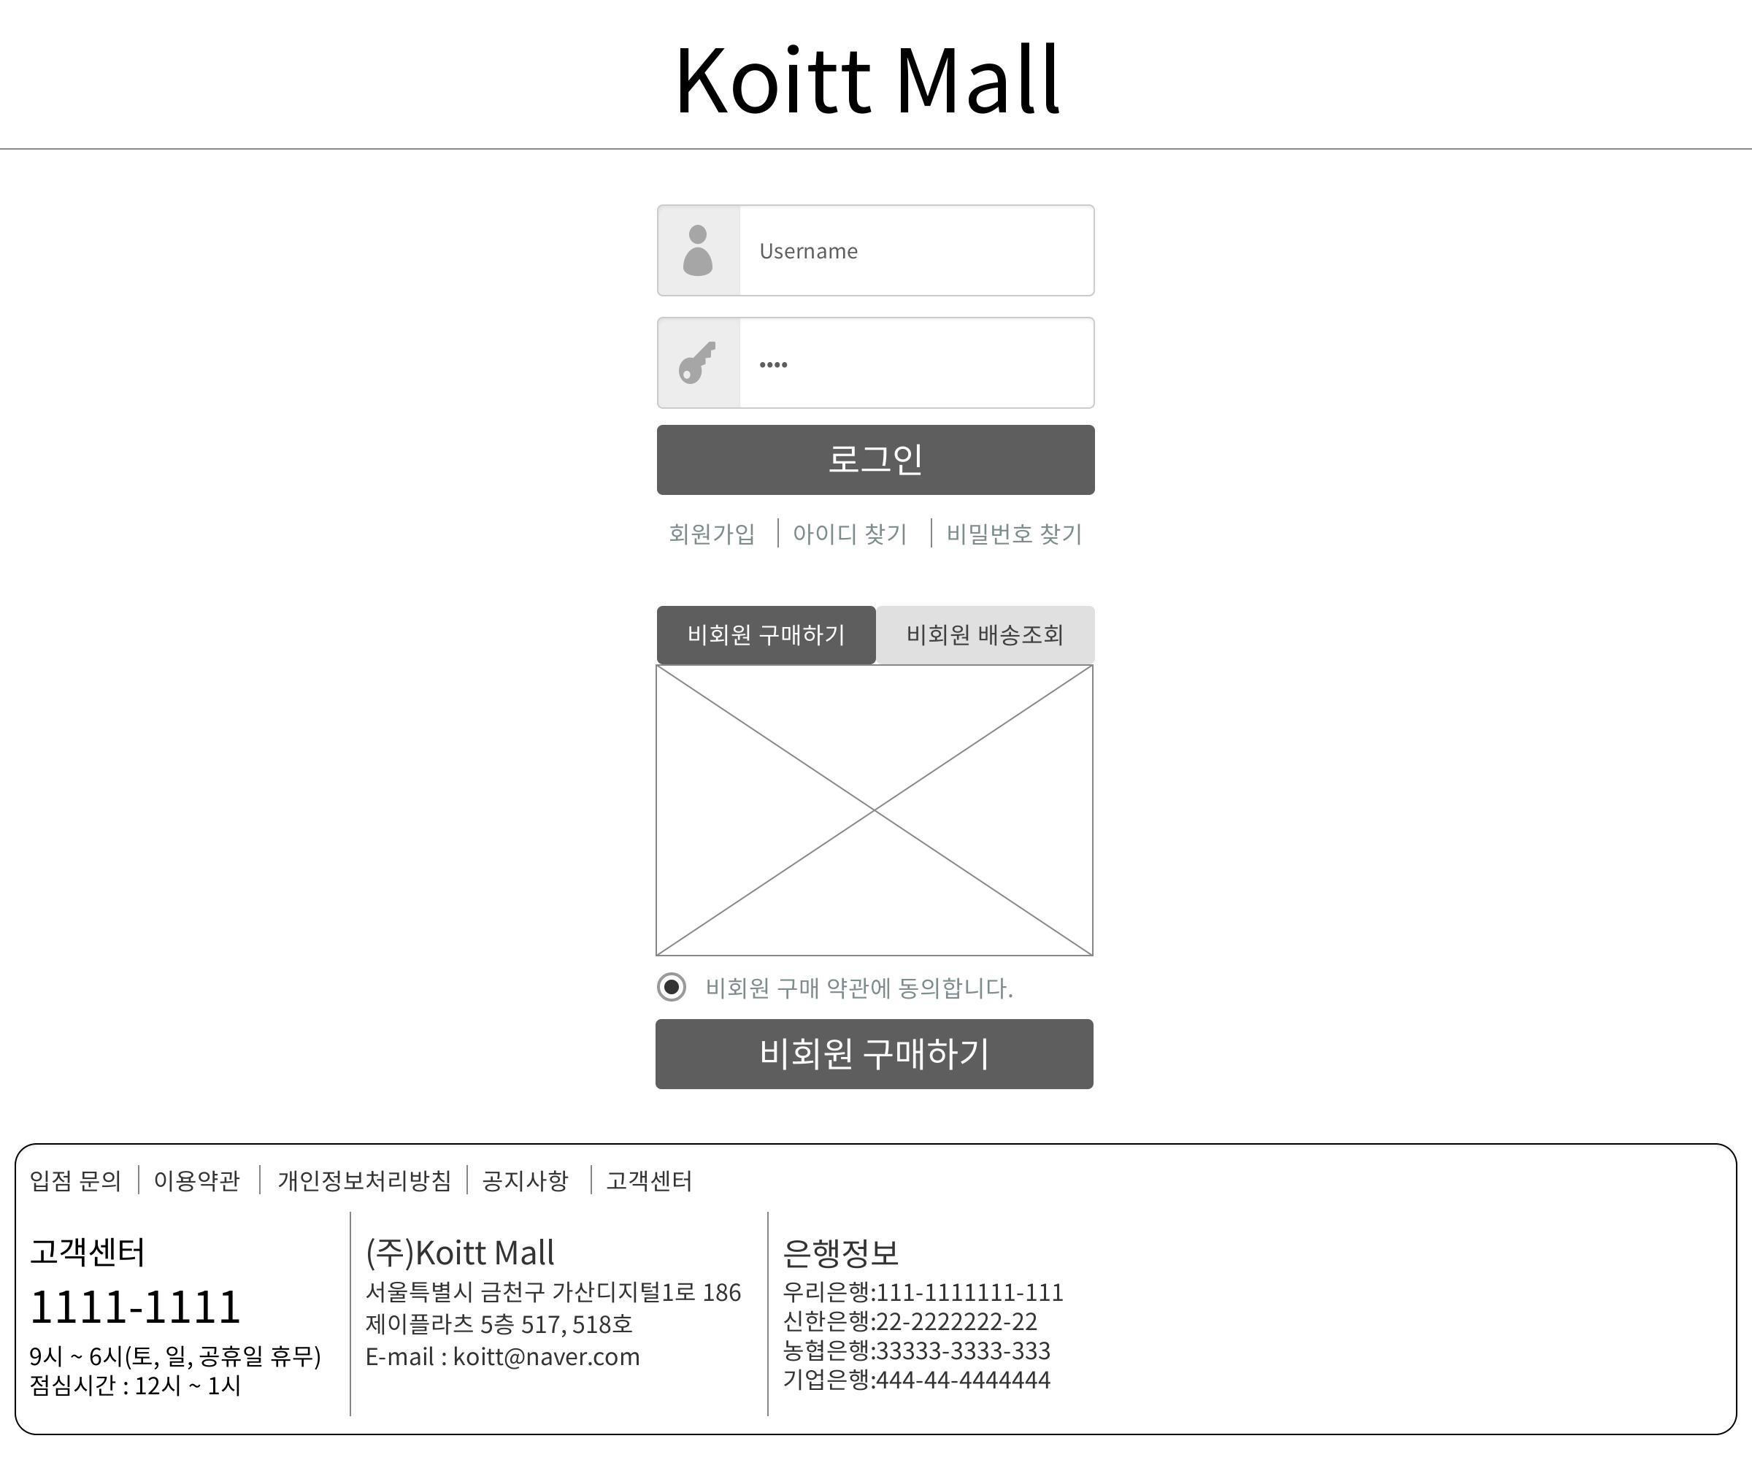
화면 정의서 – 메인 페이지

Slide 40
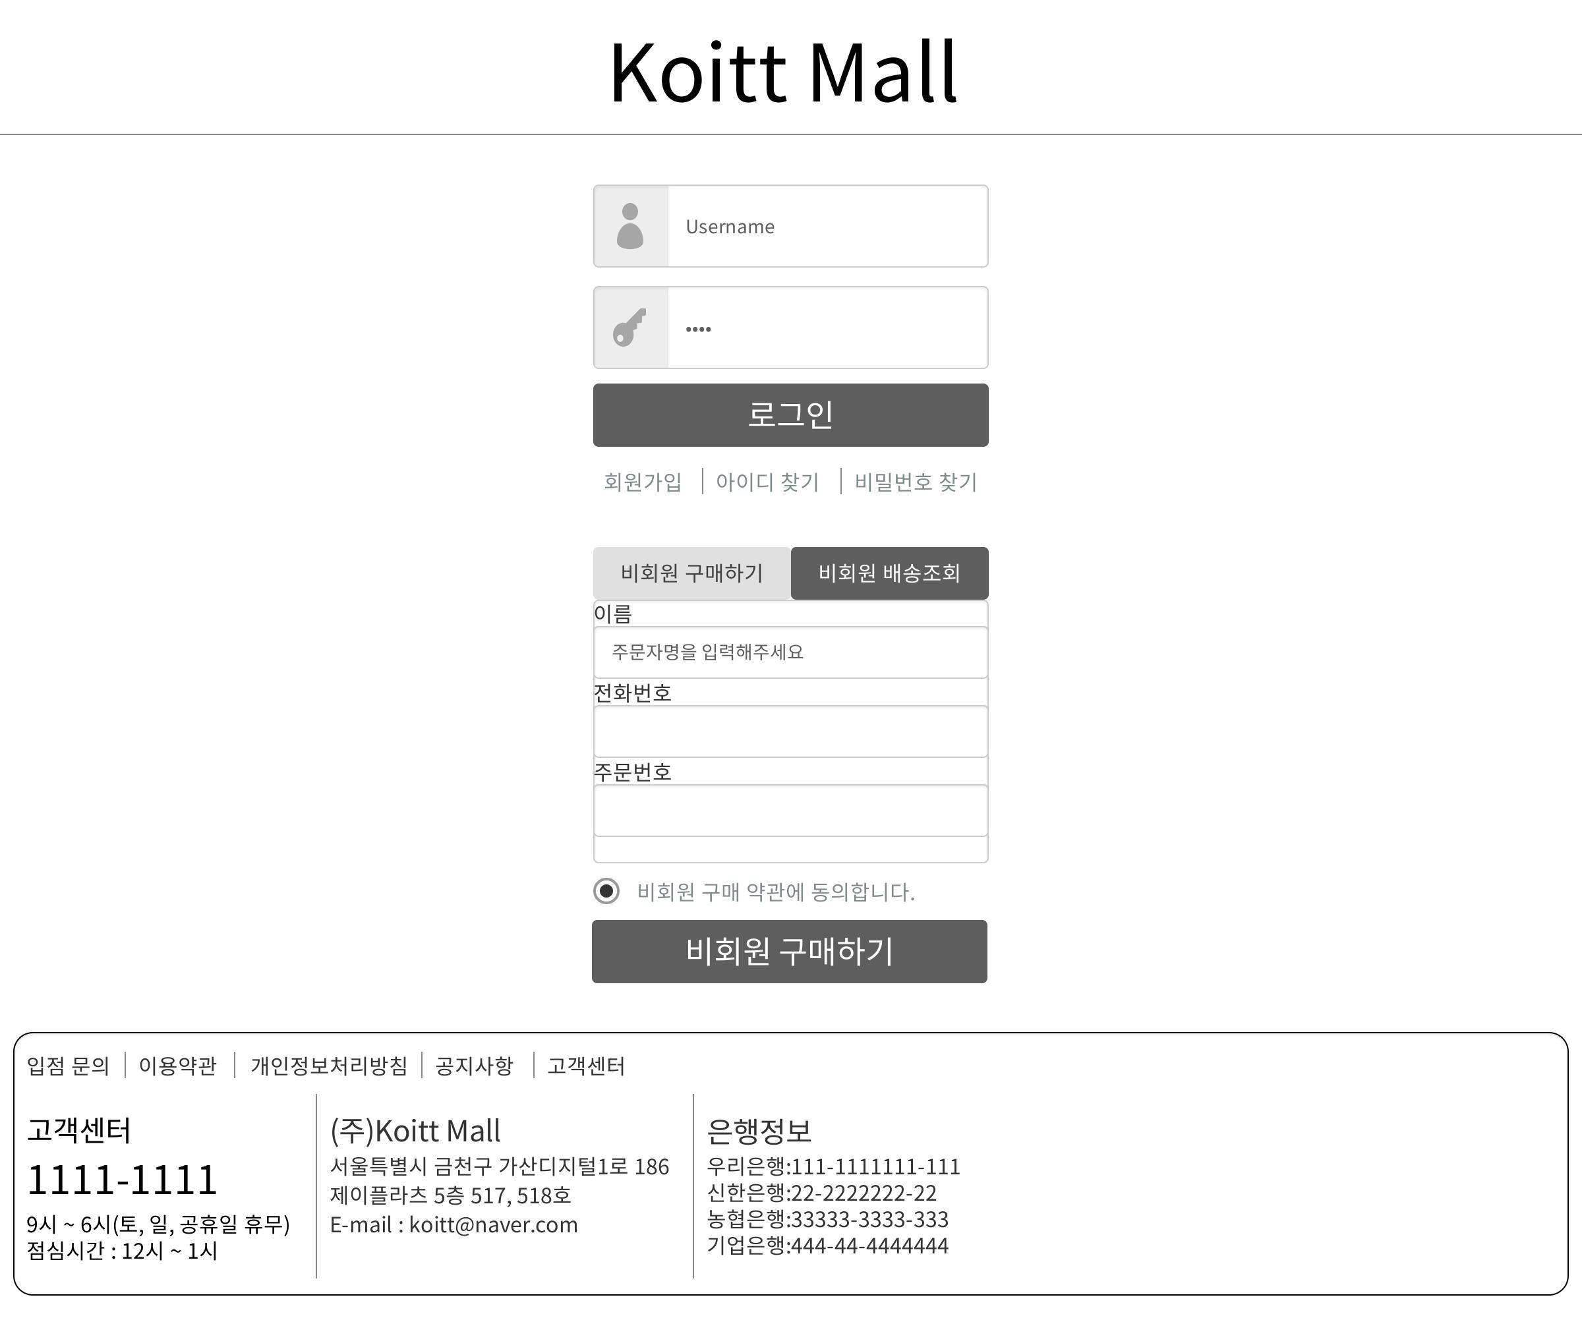
화면 정의서 – 메인 페이지

Slide 41
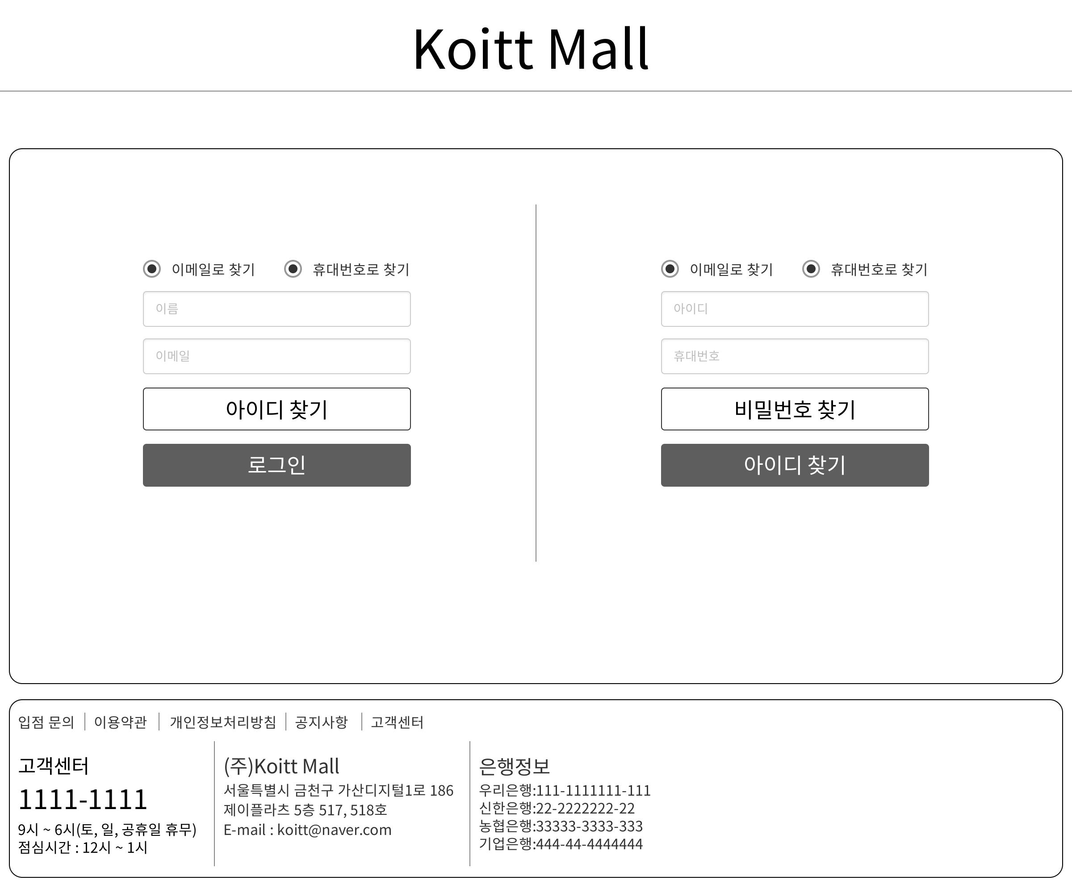
화면 정의서 – 메인 페이지

Slide 42
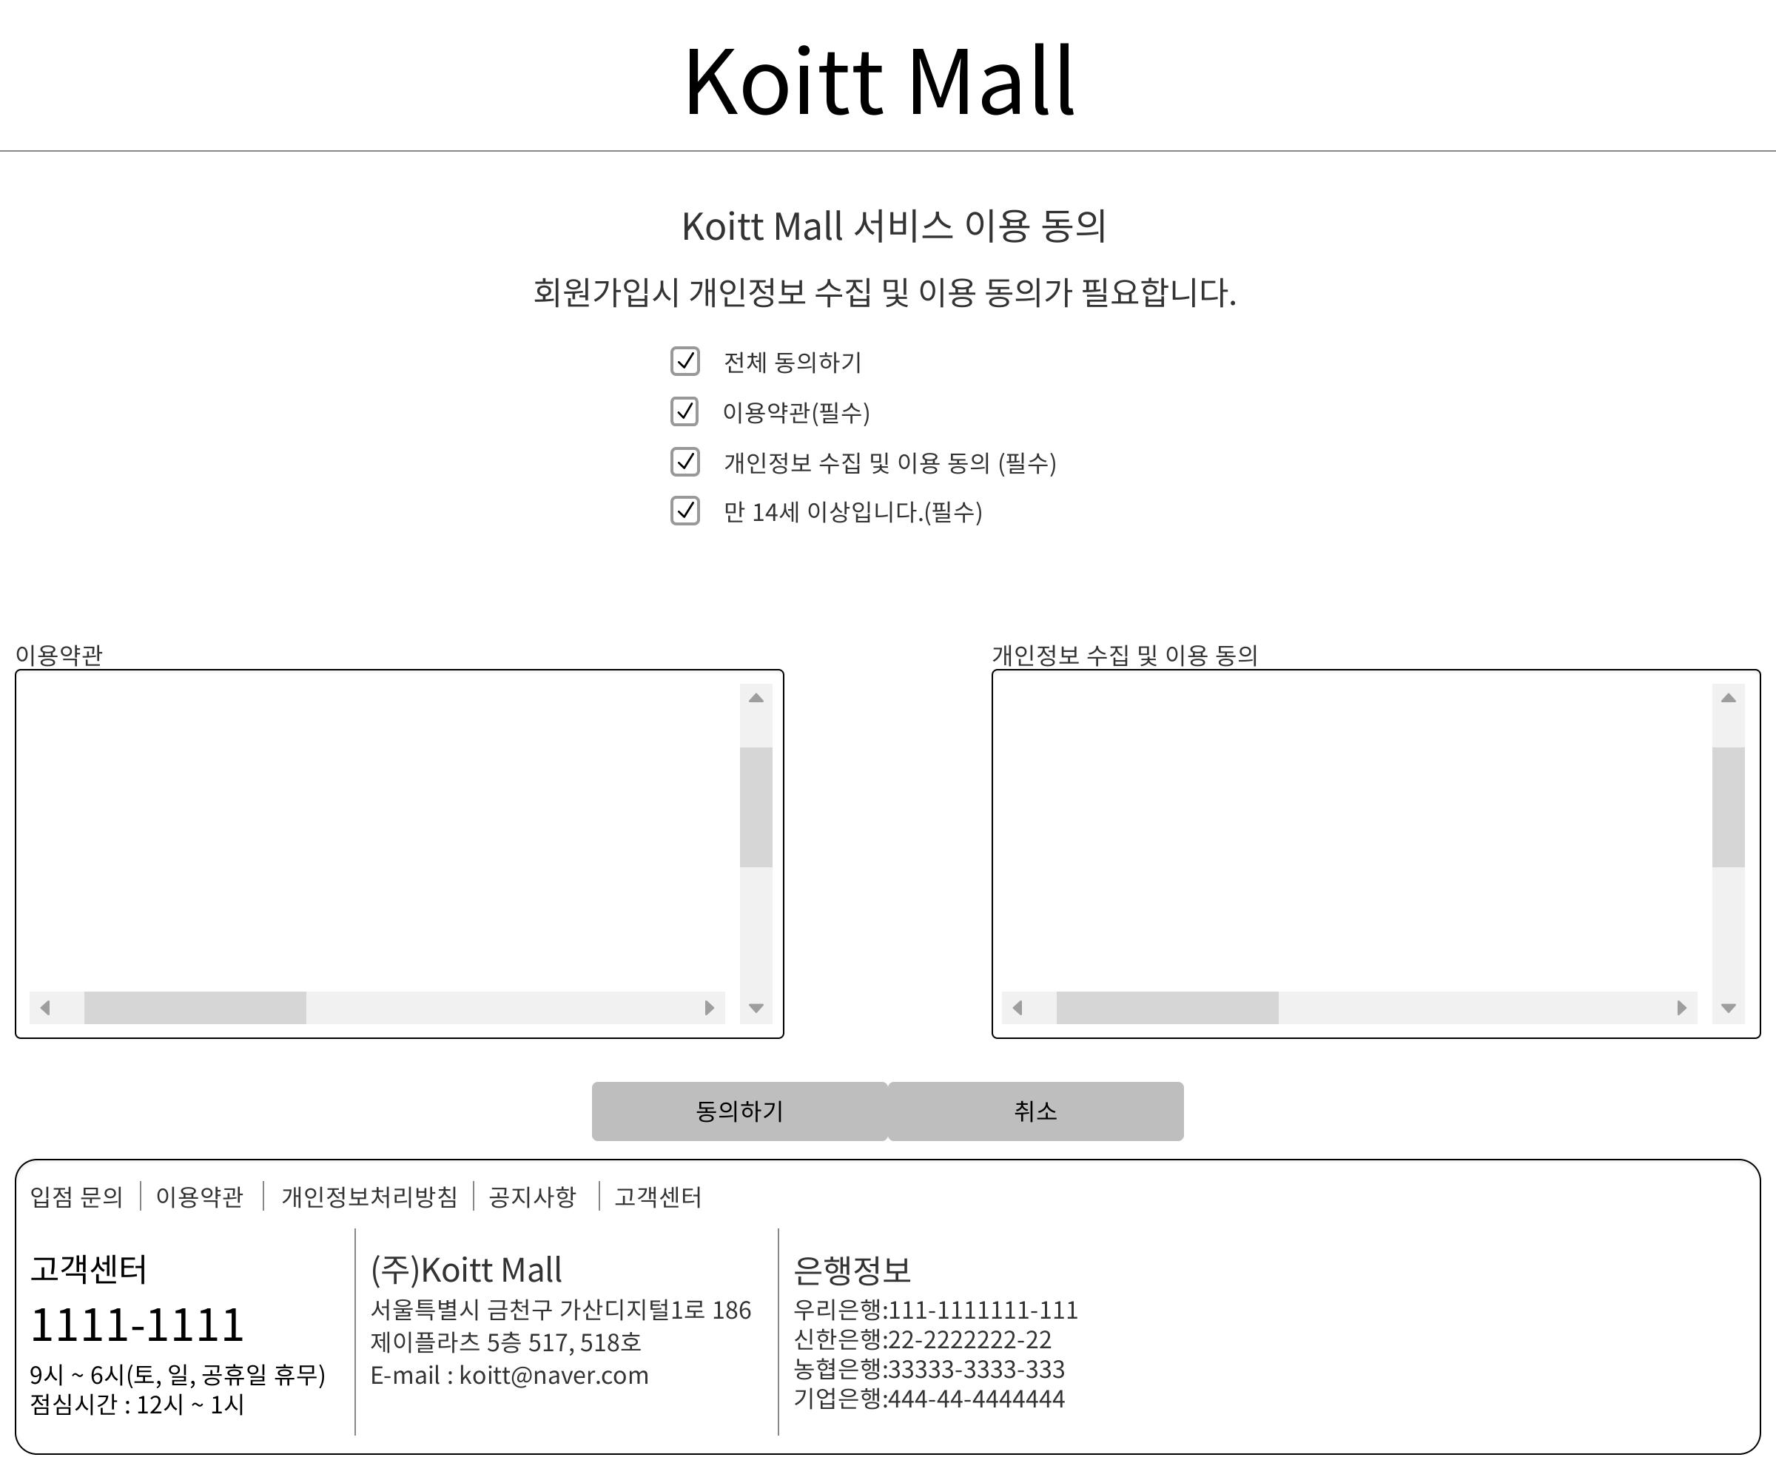
화면 정의서 – 메인 페이지

Slide 43
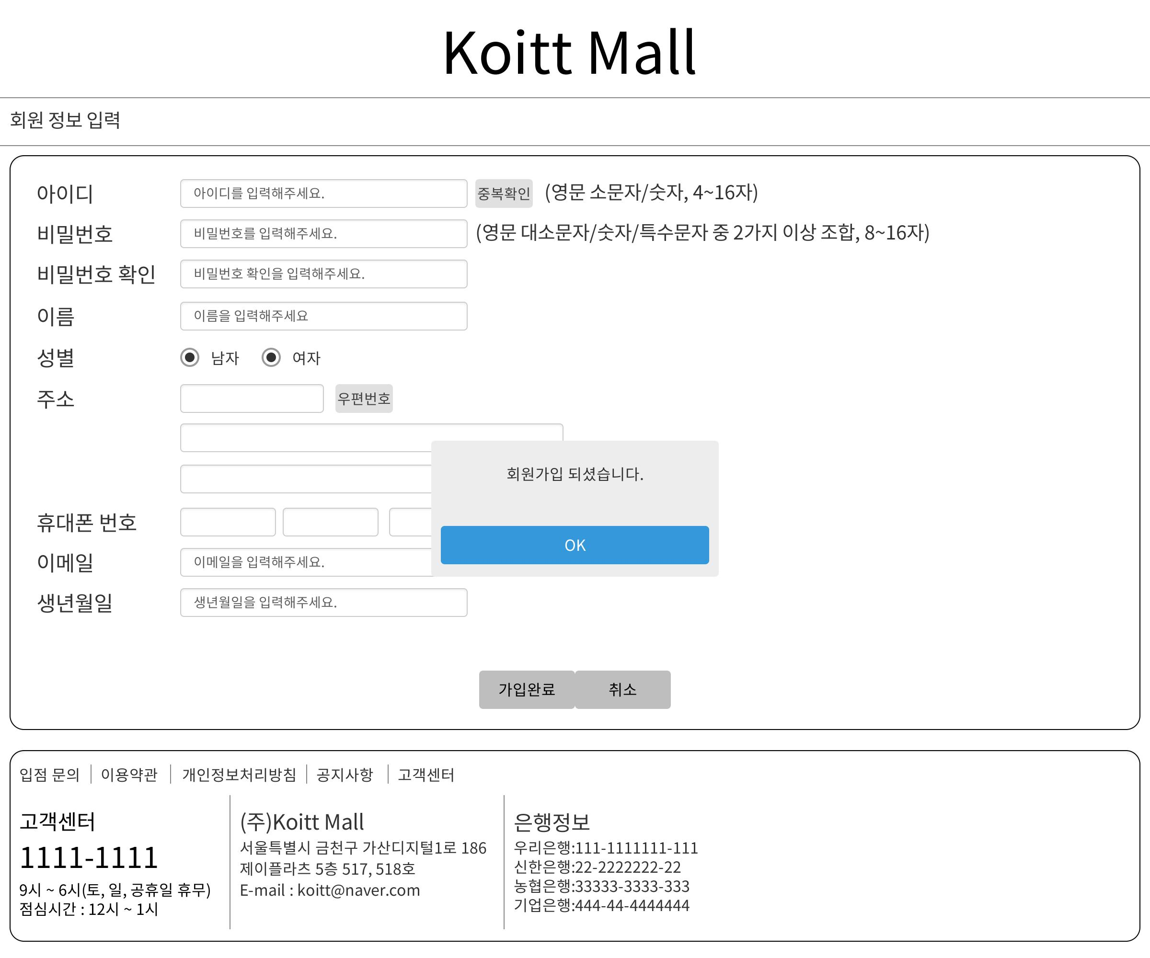
화면 정의서 – 메인 페이지

Slide 44
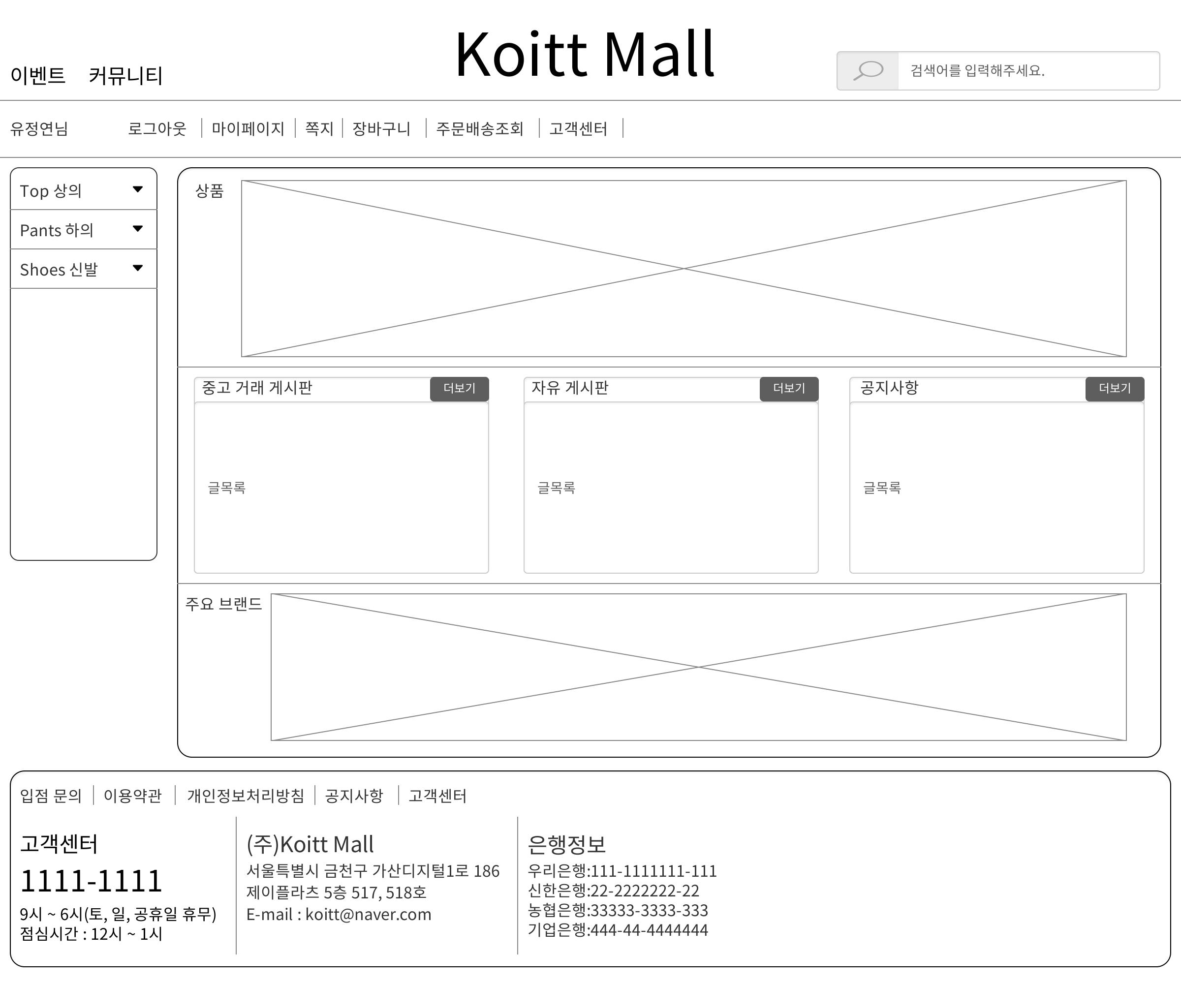
화면 정의서 – 메인 페이지

Slide 45
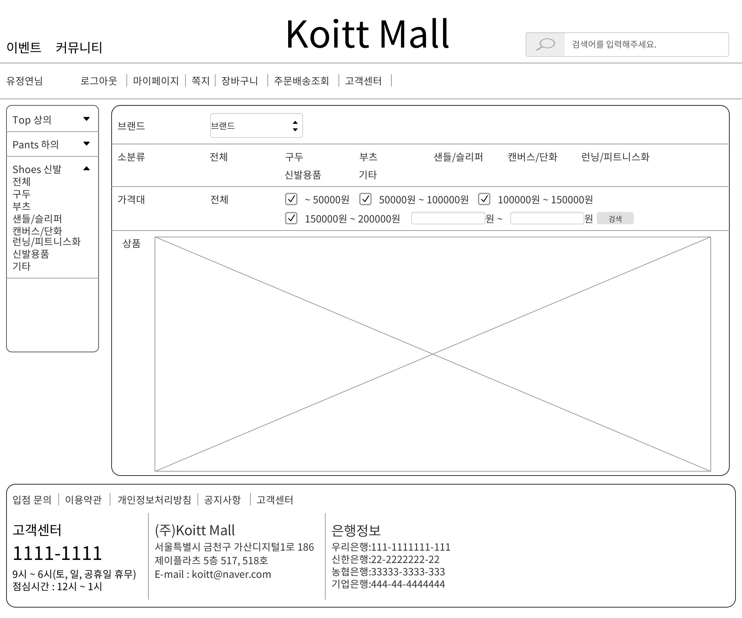
화면 정의서 – 메인 페이지

Slide 46
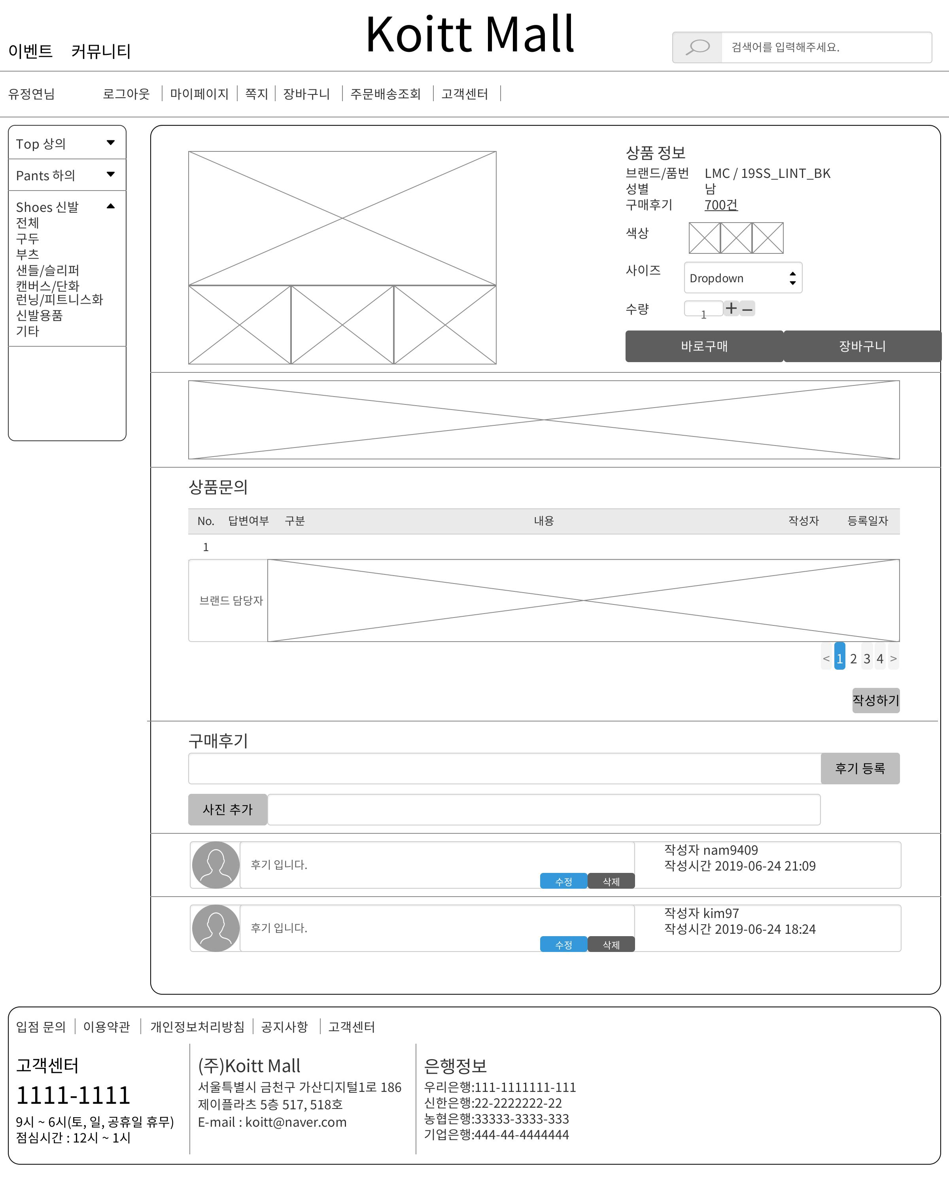
화면 정의서 – 메인 페이지

Slide 47
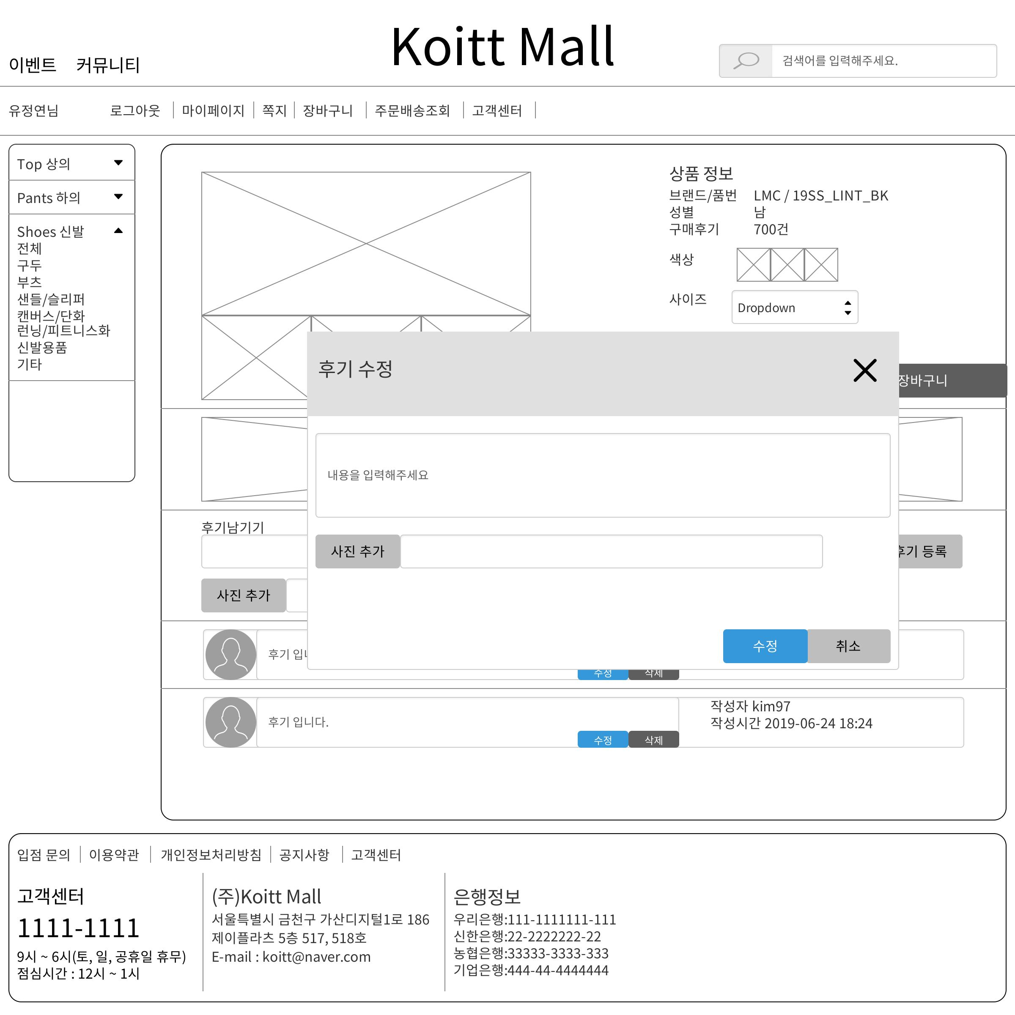
화면 정의서 – 메인 페이지

Slide 48
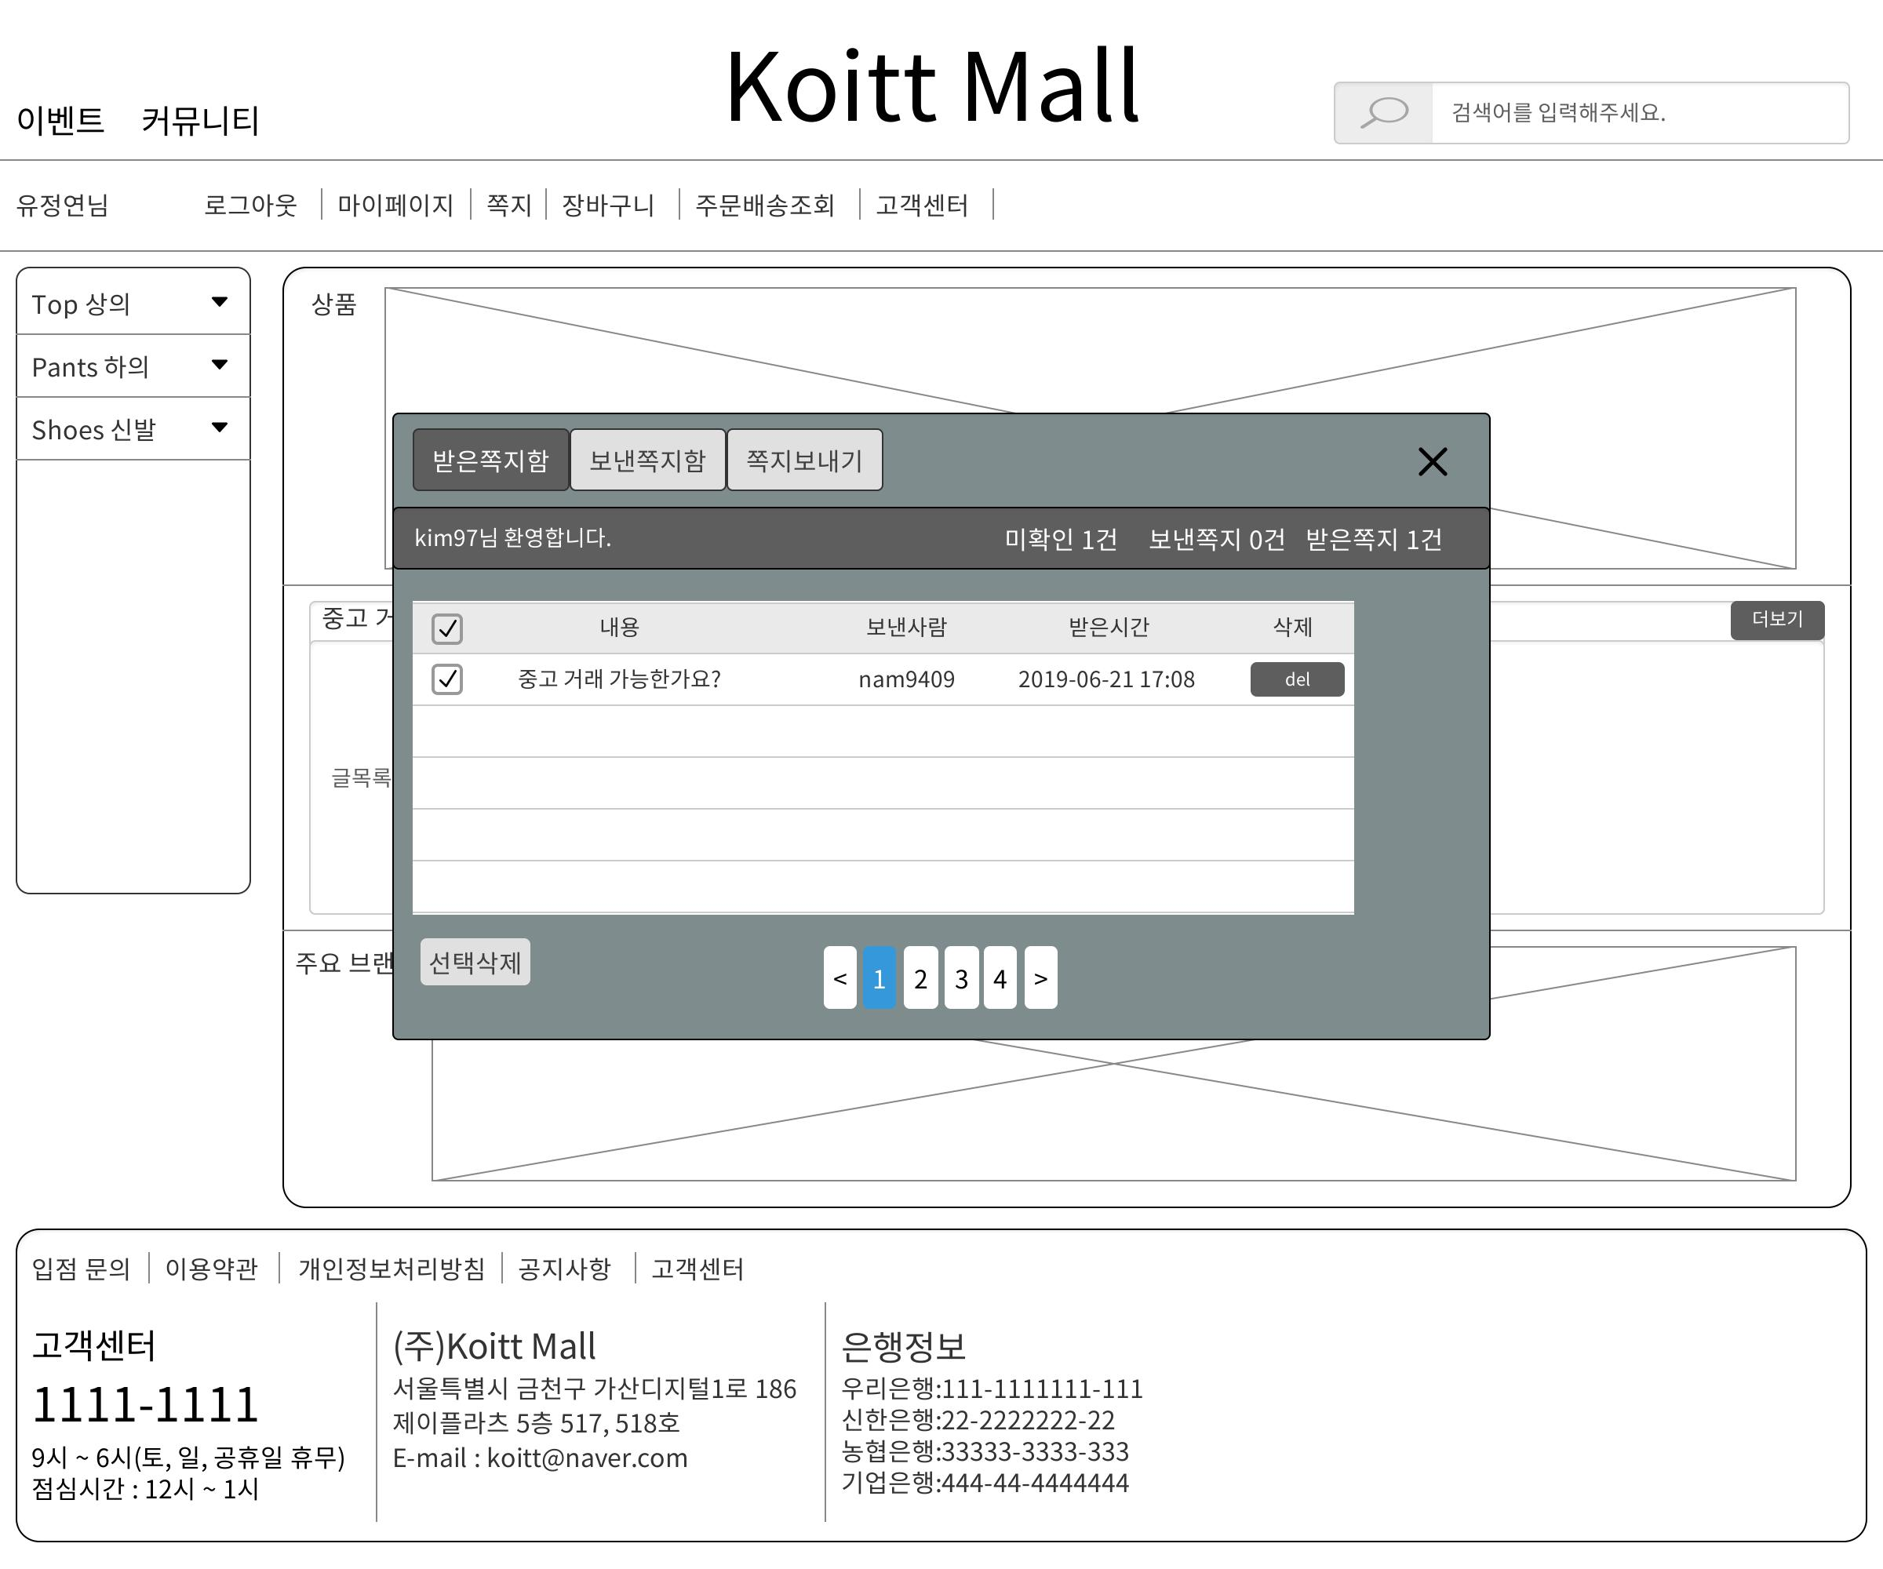
화면 정의서 – 메인 페이지

Slide 49
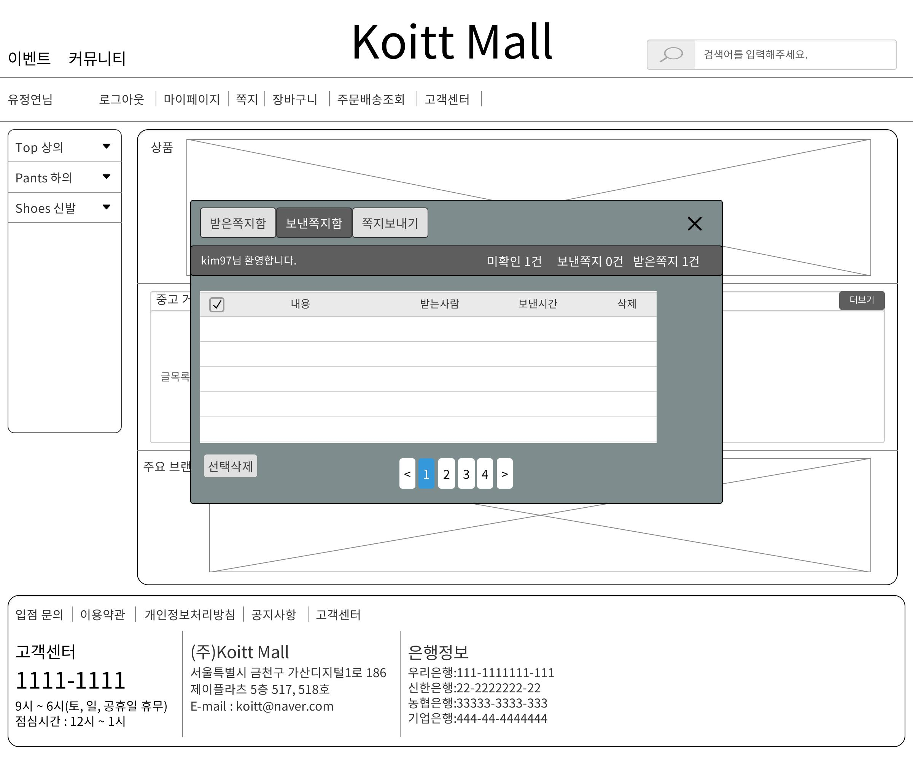
화면 정의서 – 메인 페이지

Slide 50
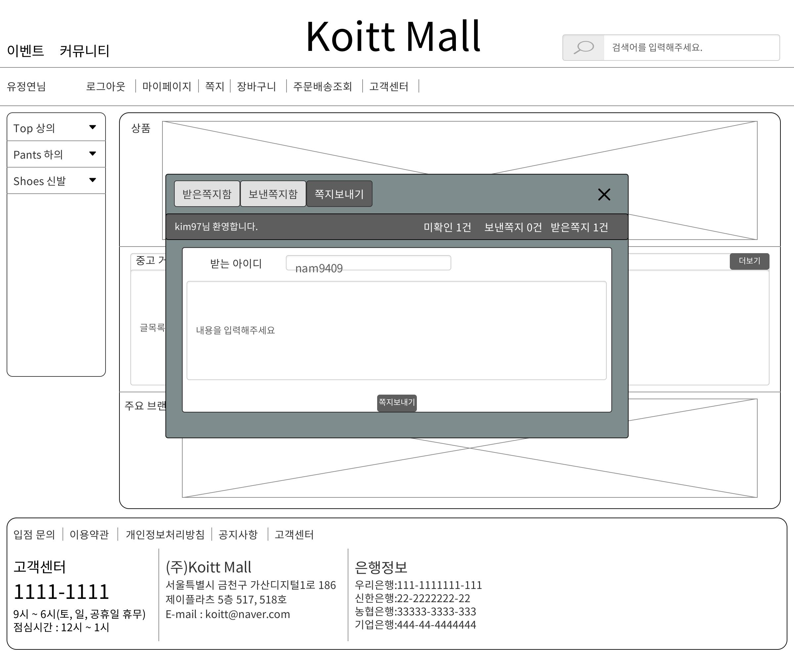
화면 정의서 – 메인 페이지

Slide 51
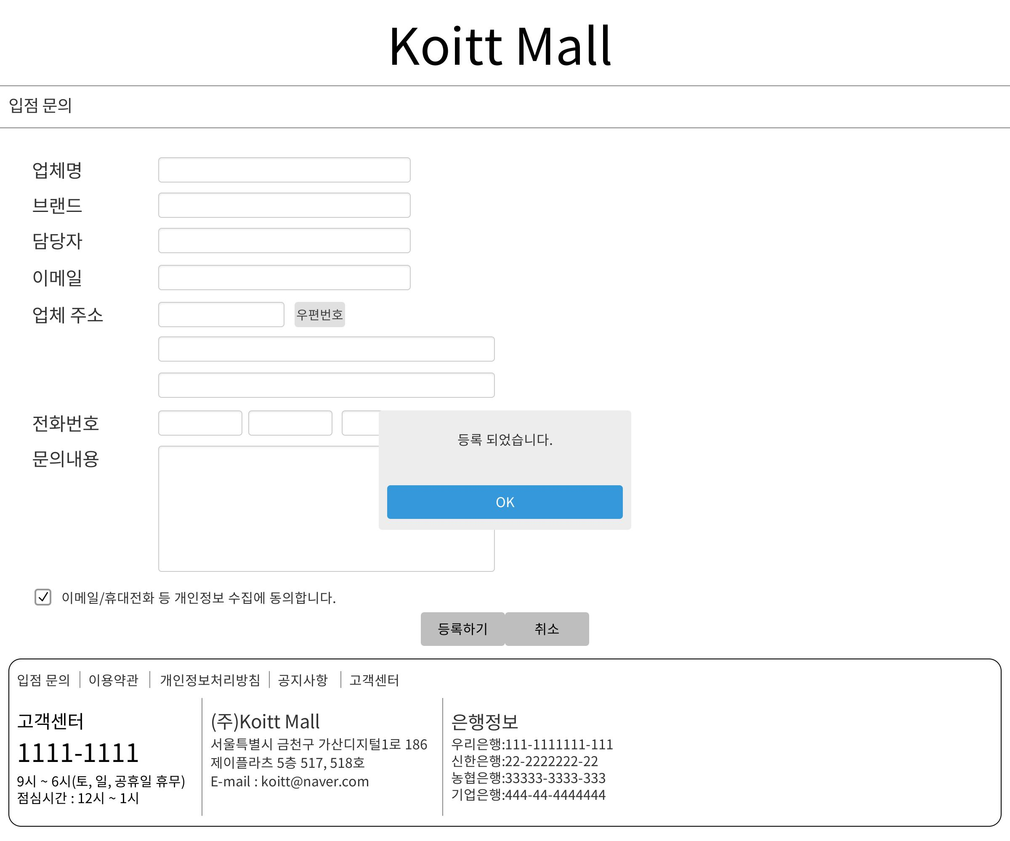
화면 정의서 – 메인 페이지

Slide 52
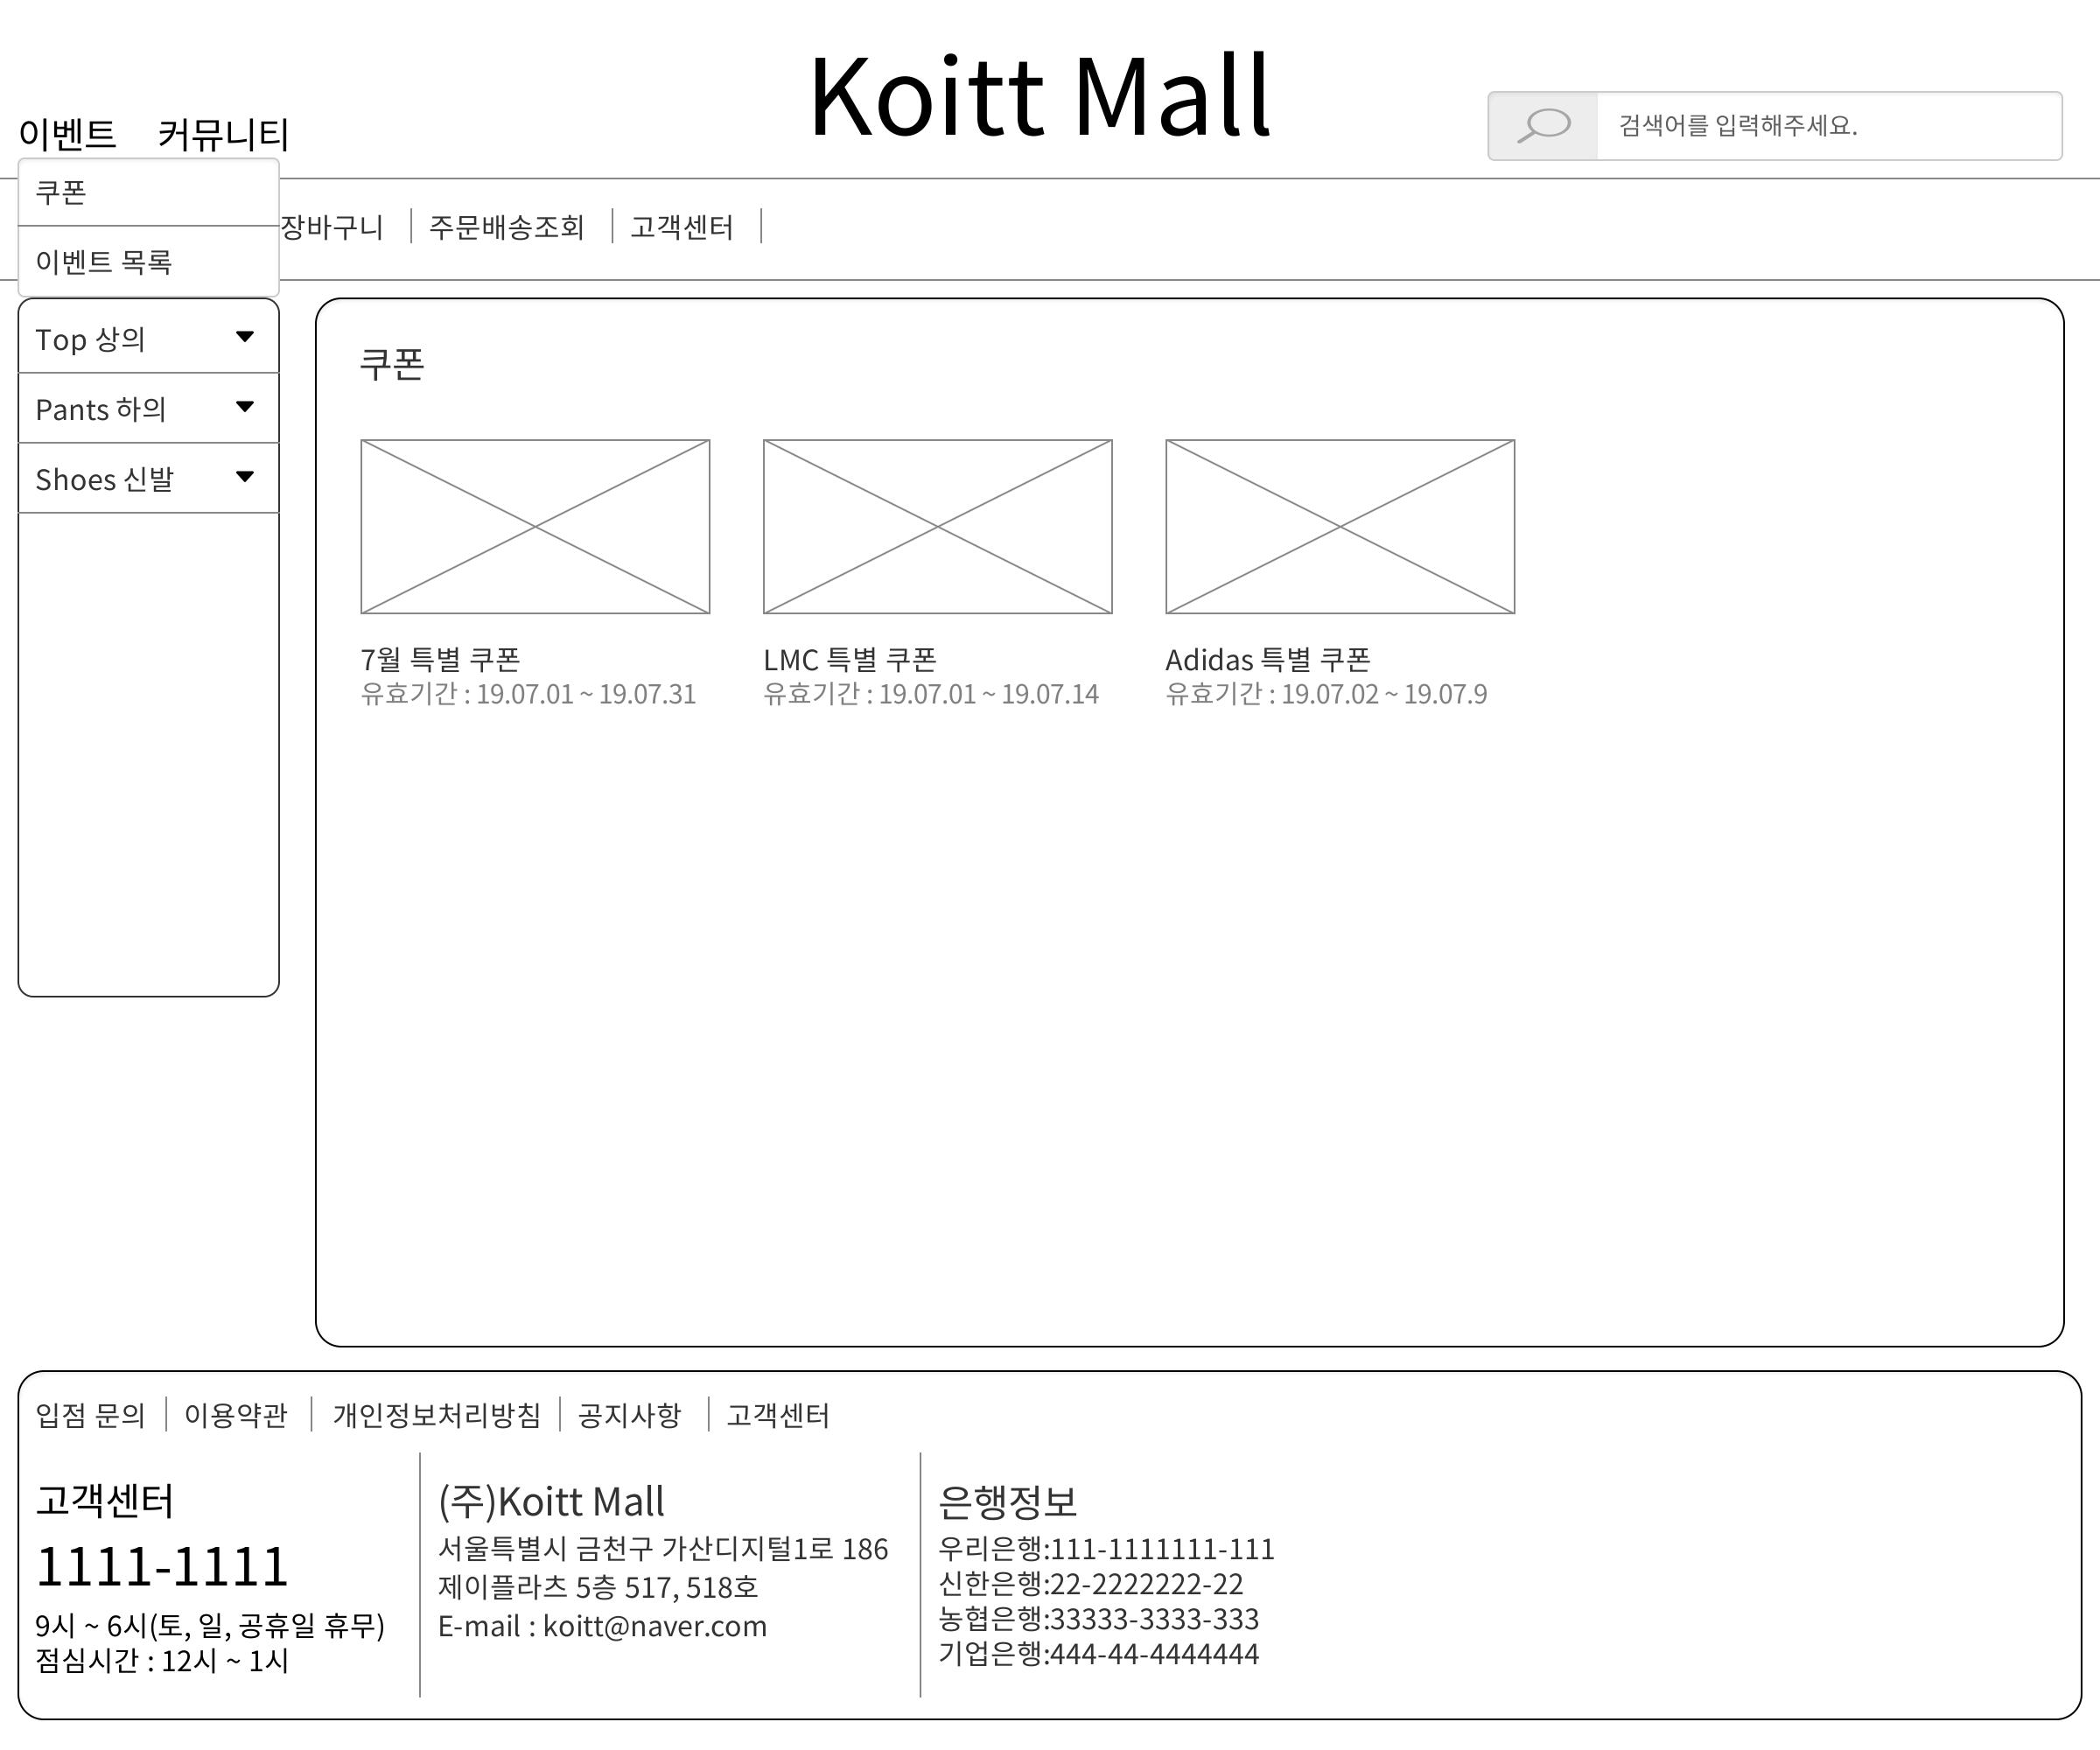
화면 정의서 – 메인 페이지

Slide 53

화면 정의서 – 메인 페이지

Slide 54

화면 정의서 – 메인 페이지

Slide 55

화면 정의서 – 메인 페이지

Slide 56

화면 정의서 – 메인 페이지

Slide 57

화면 정의서 – 메인 페이지

Slide 58

화면 정의서 – 메인 페이지

Slide 59

화면 정의서 – 메인 페이지

Slide 60

화면 정의서 – 메인 페이지

Slide 61

화면 정의서 – 메인 페이지

Slide 62

화면 정의서 – 메인 페이지

Slide 63

화면 정의서 – 메인 페이지

Slide 64

화면 정의서 – 메인 페이지

Slide 65

화면 정의서 – 메인 페이지

Slide 66

화면 정의서 – 메인 페이지

Slide 67

화면 정의서 – 메인 페이지

Slide 68

화면 정의서 – 메인 페이지

Slide 69

화면 정의서 – 마이 페이지

Slide 70

화면 정의서 – 마이 페이지

Slide 71

화면 정의서 – 마이 페이지

Slide 72

화면 정의서 – 마이 페이지

Slide 73

화면 정의서 – 마이 페이지

Slide 74

화면 정의서 – 마이 페이지

Slide 75

화면 정의서 – 마이 페이지

Slide 76

화면 정의서 – 마이 페이지

Slide 77
화면 정의서 – 마이 페이지

Slide 78

화면 정의서 – 마이 페이지

Slide 79

화면 정의서 – 마이 페이지

Slide 80

화면 정의서 – 마이 페이지

Slide 81

화면 정의서 – 마이 페이지

Slide 82

화면 정의서 – 마이 페이지

